Slide 1

화면정의서
- 프로젝트명
문서관리번호 | DDIT-
작 성 일 | 2021.04.23
보 안 | 일반
Copyright ⓒ 2012ATIT Co., Ltd. All rights reserved

Slide 2
문서 개정 이력표
문서명 |  | 화면정의서
버전 | 날짜 | 내용 | 작성자
1.0 | 2022-04-21 2022-04-22 2022-04-23 | 최초 작성 세부 내용 작성 최종 작성 | 노현정 노현정 노현정

Slide 3
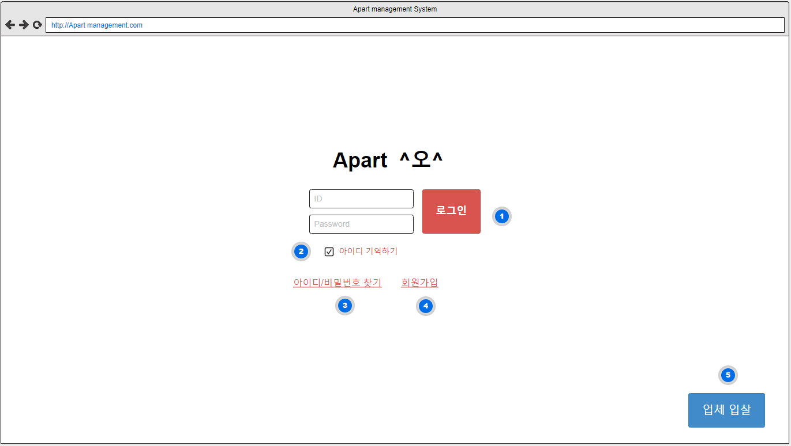
Page Title | 로그인 | Screen ID |  | Date | 2022.04.22
Author | 노현정 | Screen Path | 로그인
Description | 로그인 / 업체 입찰
Detail Description
1 | 첫화면으로 로그인을 하면 메인페이지로 이동한다.
2 | 아이디 기억하기를 설정해두면 다음에 방문 시 password만 입력하면 된다
3 | 아이디와 비밀번호를 찾을 수 있다
4 | 회원가입을 통해 홈페이지 이용이 가능하다 동-호수가 매칭이 되면 자동가입이 되고 그렇지 않을 경우 관리자 승인이 필요하다
5 | 업체가 입찰을 할 경우 입찰 화면으로 바로 이동할 수 있는 버튼
화면 설명
입주민, 관리자가 로그인 하는 화면. 그리고 입찰을 하고 싶은 업체가 입찰에 참여할 수 있는 화면..

Slide 4
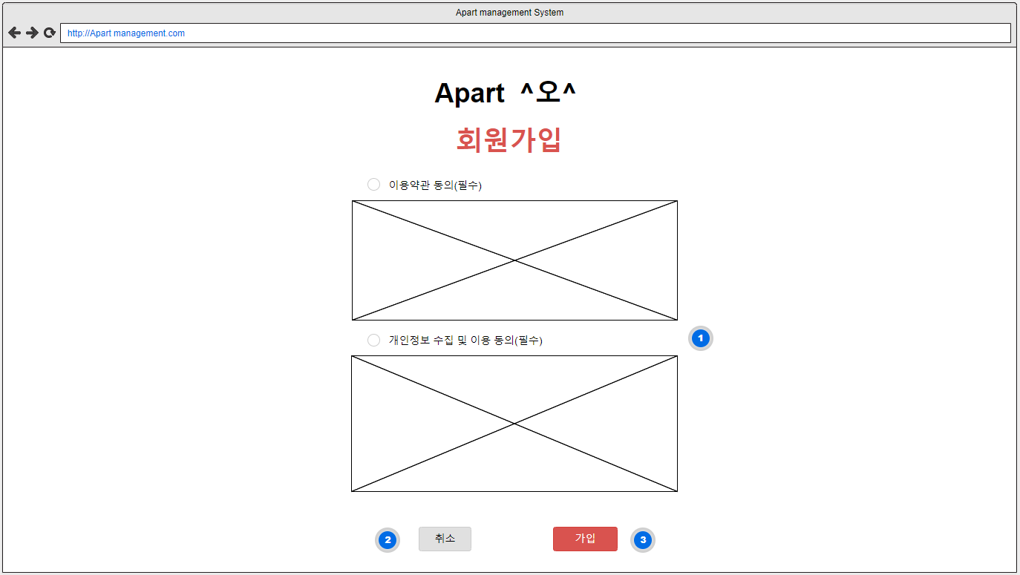
Page Title | 로그인 | Screen ID |  | Date | 2022.04.22
Author | 노현정 | Screen Path | 로그인
Description | 회원가입
Detail Description
1 | 회원가입은 이용약관을 동의해야 인적사항을 입력할 수 있다
2 | 가입을 취소하기 위한 버튼
3 | 약관동의 후 가입을 누르면 인적사항 폼으로 이동
화면 설명
회원가입 시 약관을 동의해야 하는 화면

Slide 5
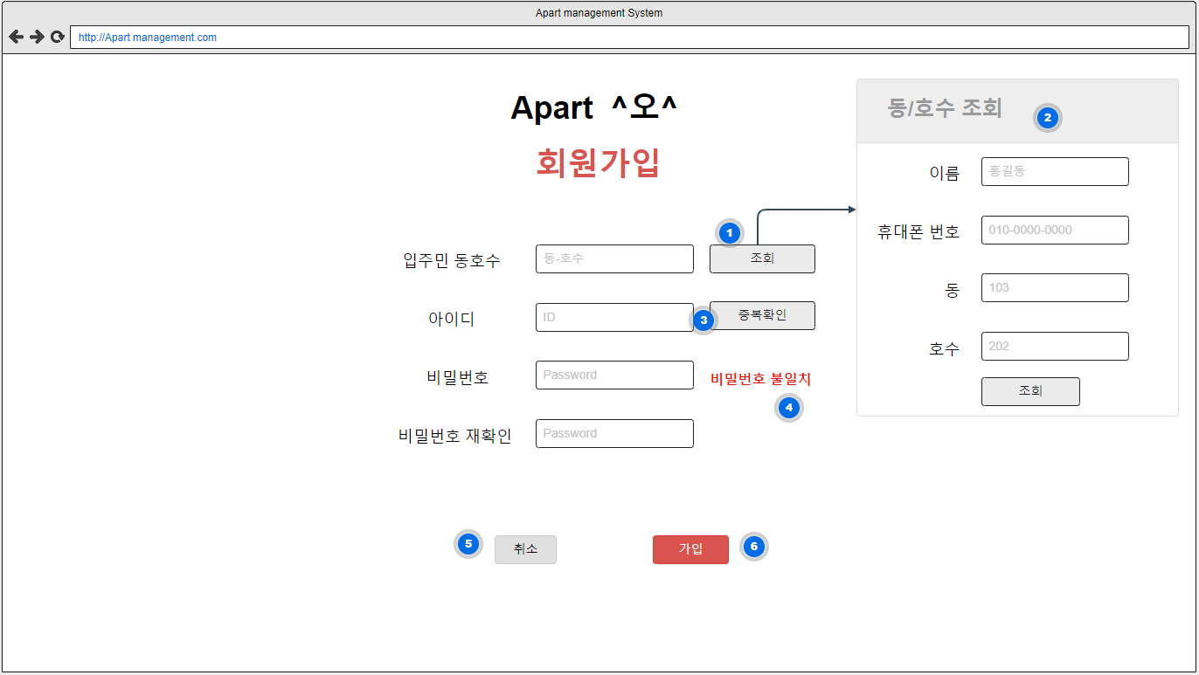
Page Title | 로그인 | Screen ID |  | Date | 2022.04.22
Author | 노현정 | Screen Path | 로그인
Description | 회원가입
Detail Description
1 | 입주민의 동호수를 조회하여 입력되도록 한다
2 | 내가 살고있는 동/호수 조회
3 | 아이디 입력 후 중복확인 필수
4 | 비밀번호와 비밀번호재확인이 다를 경우 출력되는 문구
5 | 가입을 취소하고 싶으면 누르는 버튼
6 | 가입을 완료하기 위한 버튼
화면 설명
회원가입 화면으로 입주민은 양식에 맞게 데이터를 입력하여 가입을 진행할 수 있음

Slide 6
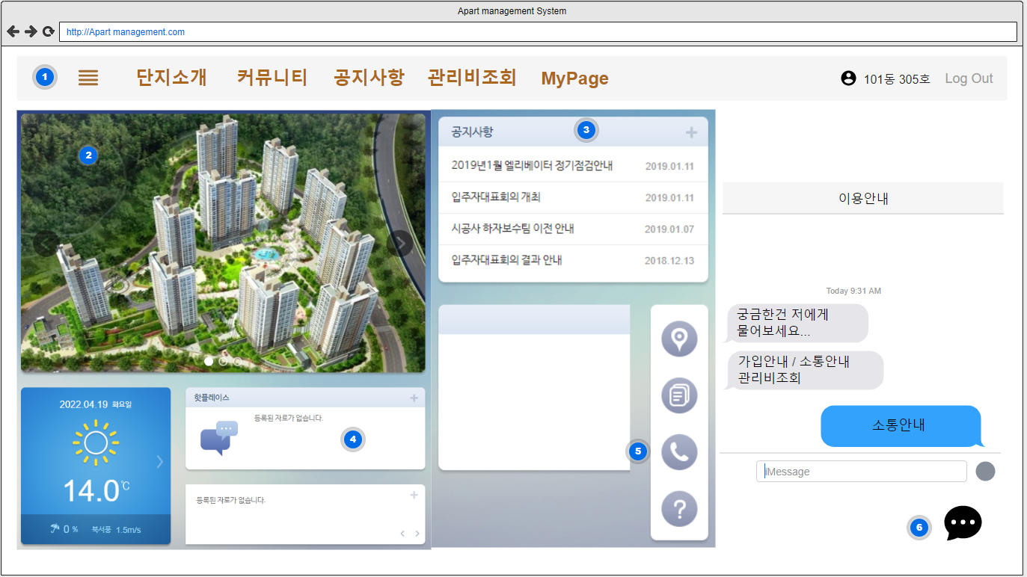
Page Title | 메인화면 | Screen ID |  | Date | 2022.04.22
Author | 노현정 | Screen Path | 메인화면 1
Description | 회원 메인페이지
Detail Description
1 | 회원페이지의 메뉴바
2 | 아파트 이미지 출력
3 | 공지사항이 미니항목으로 출력
4 | 생활편의시설의 일부 출력
5 | 관리실 전화번호 안내
6 | 챗봇을 통해 자주하는 질문을 쉽게 해결
화면 설명
회원들이 이용하는 메인 화면으로 단지 사진을 볼 수 있고, 공지사항을 손쉽게 사용할 수 있으며, 챗봇을 통해 홈페이지 이용안내를 받을 수 있음

Slide 7
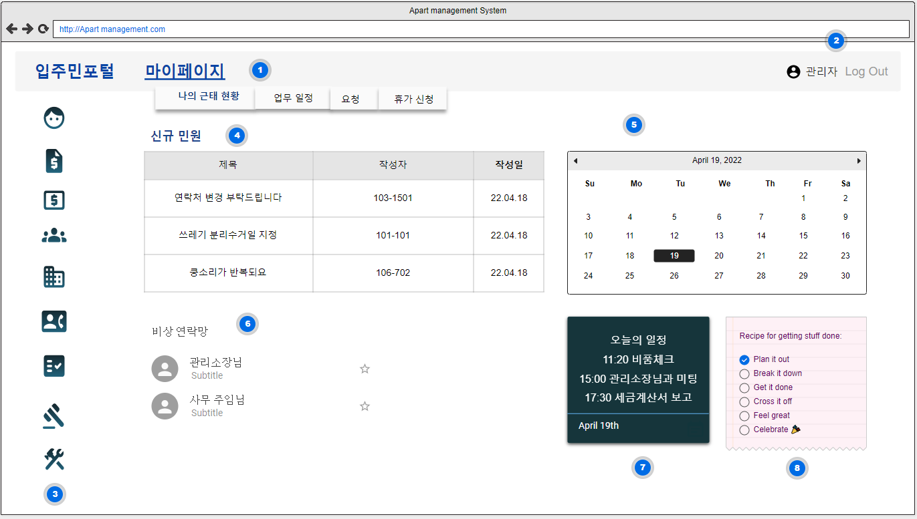
Page Title | 메인화면 | Screen ID |  | Date | 2022.04.22
Author | 노현정 | Screen Path | 메인화면 2
Description | 직원 메인페이지
Detail Description
1 | 관리자 메인페이지로 이동할 수 있는 메뉴바가 왼쪽에 출력 되고 나의 근무 현황 항목으 하위 항목으로 선택할 수 있다
2 | 로그인한 관리자 별칭과 로그아웃 버튼
3 | 관리자가 관리해야 할 메뉴들
4 | 처리해야 될 민원이 출력
5 | 근무일정 또는 개인일정이 캘린더를 통해 확인가능
6 | 다른 직원의 연락망을 알 수 있음
7 | 오늘의 상세일정이 보여짐
8 | 해야될 업무를 메모지로 확인가능
화면 설명
직원들이 이용하는 메인화면. 마이페이지에서 나의 근무 현황을 볼 수 있고 왼쪽의 관리 항목들 중 권한이 없는 항목은 직원일지라도 접근 못함. 이 페이지에서는 일정과 신규민원사항들을 확인 할 수 있음.

Slide 8
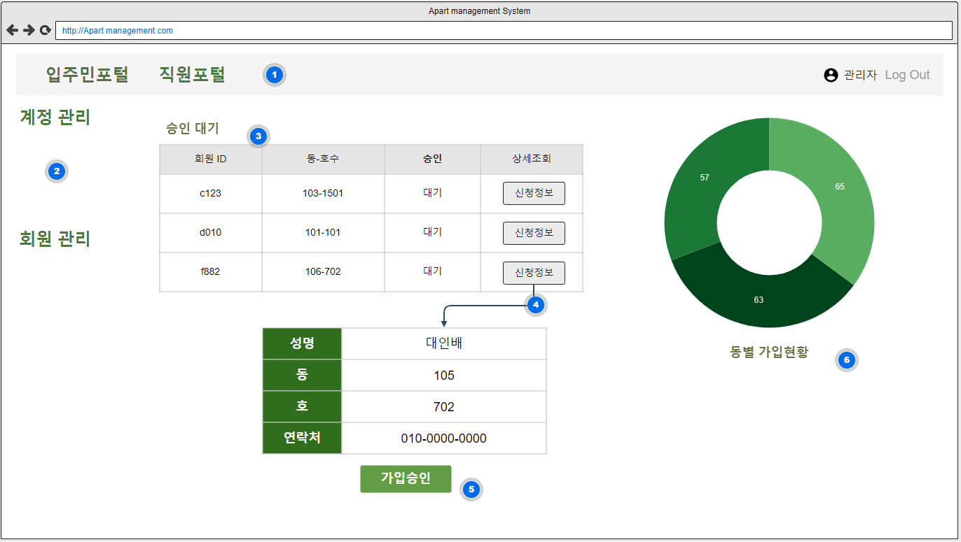
Page Title | 메인화면 | Screen ID |  | Date | 2022.04.22
Author | 노현정 | Screen Path | 메인화면 3
Description | 시스템 관리자 메인페이지
Detail Description
1 | 시스템 관리자가 이동할 수 있는 메뉴바
2 | 시스템 관리자가 관리해야 될 카테고리
3 | 승인대기 회원목록
4 | 가입 신청 입주민의 정보를 상세조회
5 | 가입승인을 처리하기 위한 버튼
6 | 동별로 가입한 인원을 그래프로 표현
화면 설명
시스템 관리자 메인 화면으로 회원들의 계정정보를 확인하고 관리 할 수 있음

Slide 9
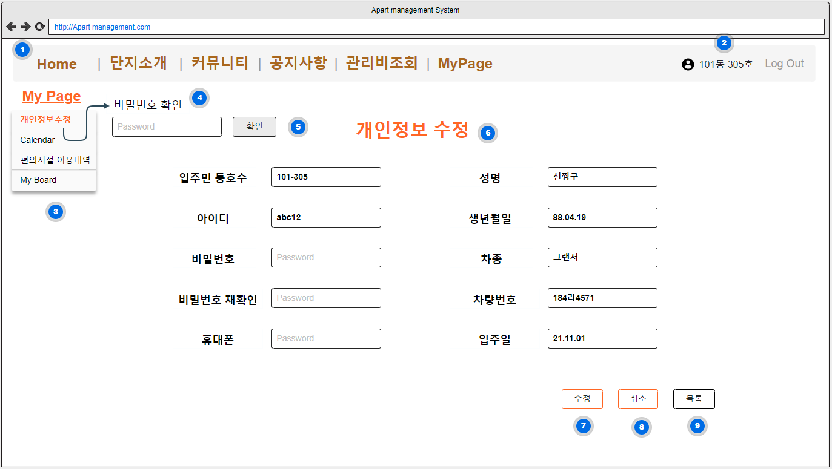
Page Title | 마이페이지 | Screen ID |  | Date | 2022.04.22
Author | 노현정 | Screen Path | 개인정보 화면
Description | 개인정보 조회와 수정
Detail Description
1 | 회원페이지의 메뉴바
2 | 로그인한 사람의 별칭과 로그아웃버튼이 출력
3 | 현재 방문한 카테고리와 해당 항목들이 출력
4 | 개인정보수정을 위한 절차로 비밀번호를 확인 받음
5 | 비밀번호가 일치하면 개인정보 수정화면을 보여줌
6 | 개인정보수정은 비밀번호와 휴대폰이 가능함
7 | 수정을 하고 누르는 버튼
8 | 수정을 취소하는 버튼
9 | 본래의 내 개인정보 화면으로 이동하는 버튼
화면 설명
개인정보를 확인할 수 있고 수정이 필요하면 비밀번호를 입력 후 비밀번호와 휴대폰 번호를 수정할 수 있음

Slide 10
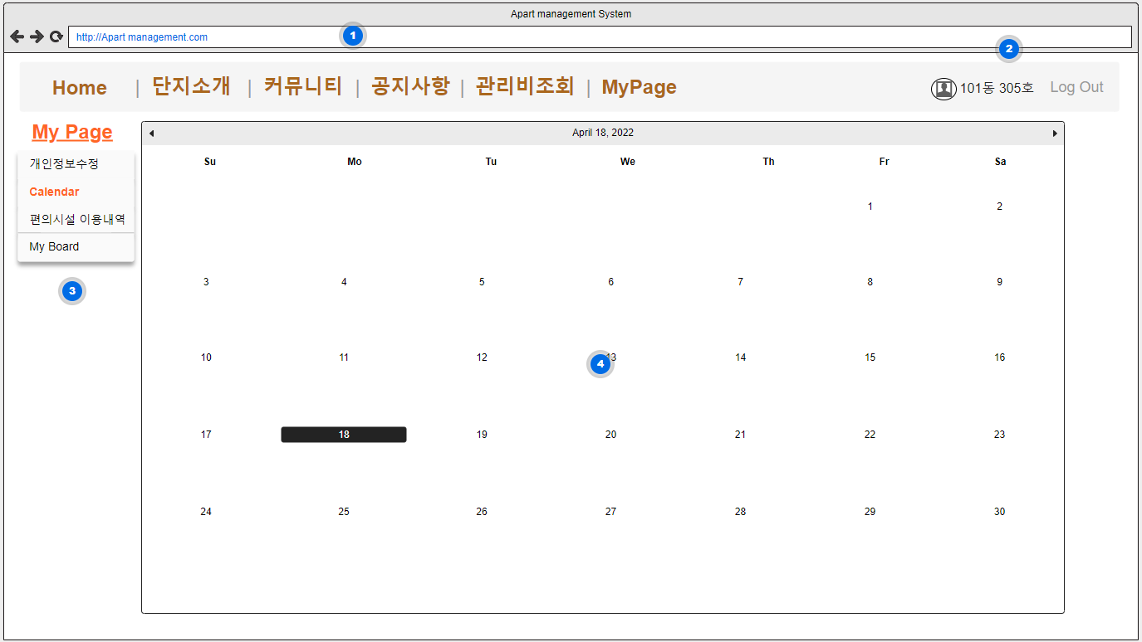
Page Title | 마이페이지 | Screen ID |  | Date | 2022.04.22
Author | 노현정 | Screen Path | 일정확인
Description | 캘린더를 통한 일정 확인 화면
Detail Description
1 | 입주자 회원들이 사용할 수 있는 항목들이 나열되어있다
2 | 로그인한 회원의 별칭과 프로필 사진이 출력된다
3 | 마이페이지에서 캘린더를 선택하면 선택한 카테고리의 색깔이 변경된다
4 | 캘린더를 선택하면 월별 캘린더가 한눈에 볼 수 있도록 출력된다
화면 설명
캘린더에 나의 일정과 아파트에서 공지하는 일정사항을 한눈에 확인 할 수 있음 이 화면에서는 일정을 보거나 수정하거나 삭제 할 수 있음

Slide 11
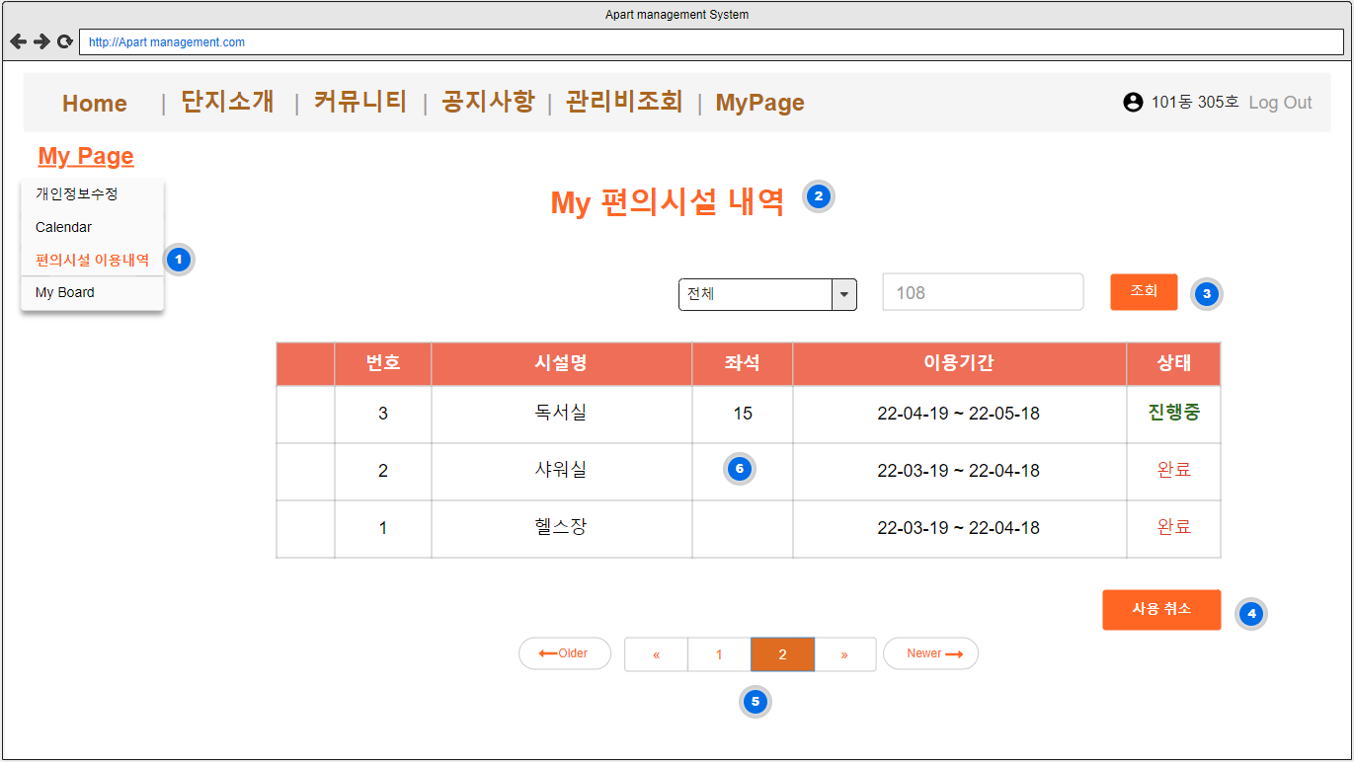
Page Title | 마이페이지 | Screen ID |  | Date | 2022.04.22
Author | 노현정 | Screen Path | 나의 편의시설 이용내역
Description | 내가 이용한 편의시설 내역 확인
Detail Description
1 | 내가 예약한 편의시설 이용내역 확인
2 | 나의 편의시설 내역화면
3 | 시설명,이용기간에 맞춰서 검색할 수 있다
4 | 시설이용 취소 시 사용 버튼
5 | 내가 이용한 시설들을 페이지 처리를 통해 확인 가능
6 | 현재 이용가능한 시설과 이용완료된 시설이 조회
화면 설명
내가 그 동안 이용한 편의시설 내역을 쉽게 확인 할 수 있는 화면 이용기간이 완료된 시설은 상태가 완료로 표시됨

Slide 12
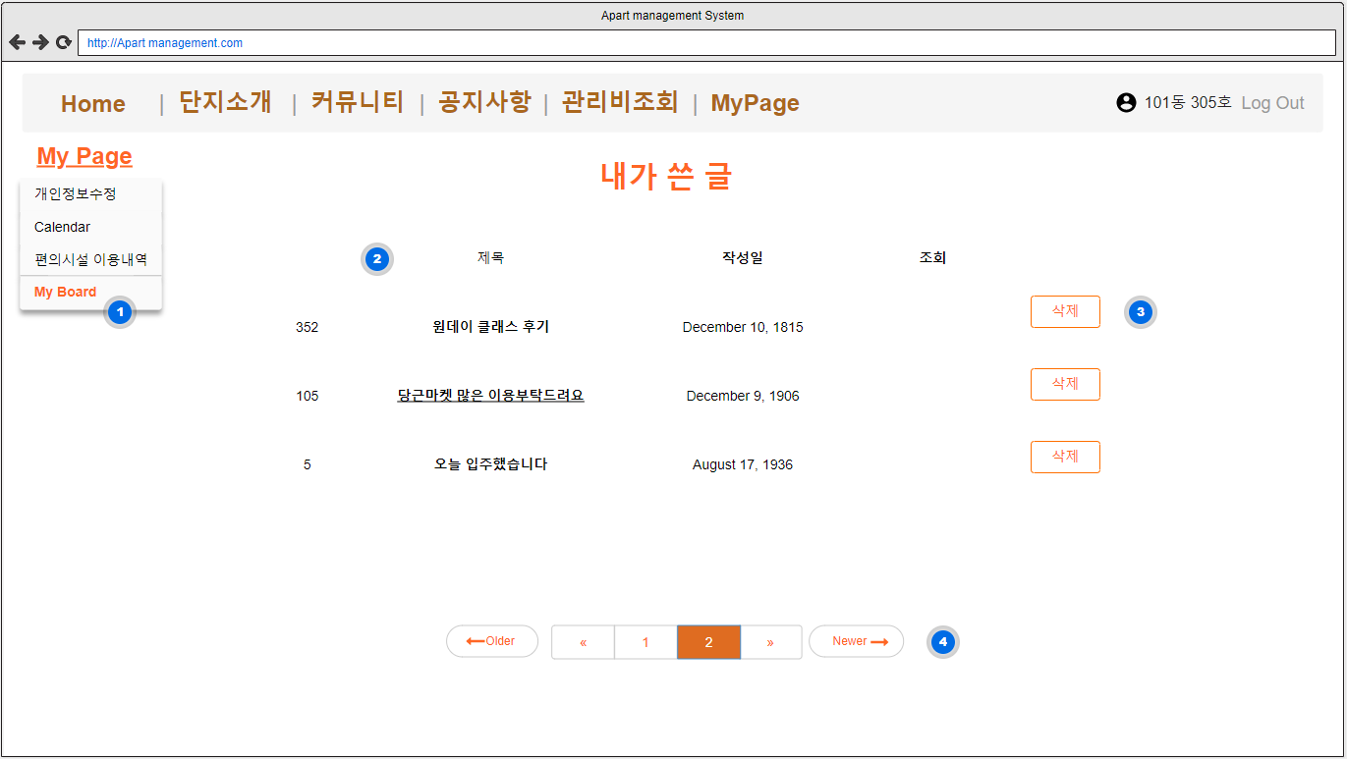
Page Title | 마이페이지 | Screen ID |  | Date | 2022.04.22
Author | 노현정 | Screen Path | 내가 쓴 게시글 조회
Description | 모든 게시판에서 내가 작성한 글 조회
Detail Description
1 | 내가 쓴 게시글들을 한눈에 조회가능
2 | 게시글들이 목록 형태로 출력됨
3 | 삭제 버튼을 누르면 바로 삭제 가능
4 | 일정 페이지 이상일 경우 페이지를 이동하면서 볼 수 있음
화면 설명
모든 게시판에 내가 작성했던 글을 확인 할 수 있고 삭제버튼을 누르면 바로 해당 글을 삭제 할 수 있다

Slide 13
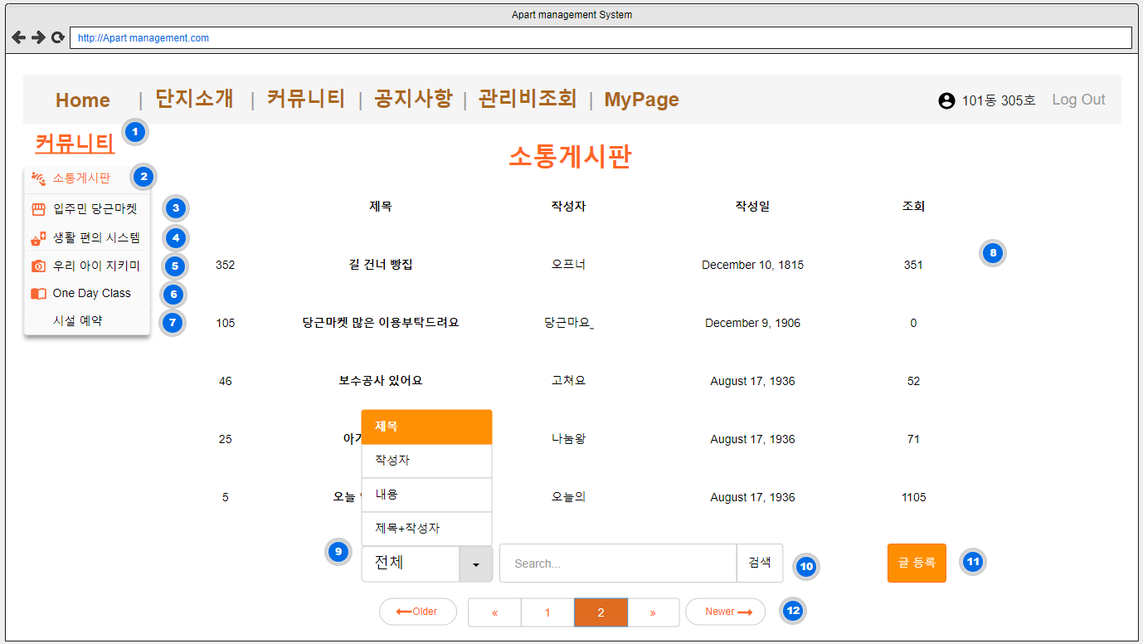
Page Title | 커뮤니티 | Screen ID |  | Date | 2022.04.22
Author | 노현정 | Screen Path | 소통게시판
Description | 자유롭게 입주민들이 소통하는 화면
Detail Description
1 | 주민들끼리 소통을 하기 위한 카테고리
2 | 소통게시판은 주민들끼리 소통을 하는 공간
3 | 입주민들끼리 물건을 거래할 수 있는 당근마켓
4 | 집주변 추천 할 편의시설들을 주민들이 소개하는 공간
5 | 입주민들이 아이들이 안전한지 확인을 위한 CCTV를 볼 수 있는 공간
6 | 클래스를 개설하여 배움의 장터를 마련
7 | 아파트 내의 부대시설들을 예약하여 이용
8 | 입주민들의 소통게시글이 전체 출력 됨
9 | 검색 조건을 선택하여 검색 할 수 있음
10 | 검색버튼 클릭시 검색조건에 맞는 글이 출력됨
11 | 새로운 글을 작성할 수 있음
12 | 글의 갯수가 많을 경우 페이지를 이동하면서 조회 가능
화면 설명
입주 회원들이 자유롭게 이용할 수 있는 소통게시판으로 입주민들의 소통의 창으로 이용

Slide 14
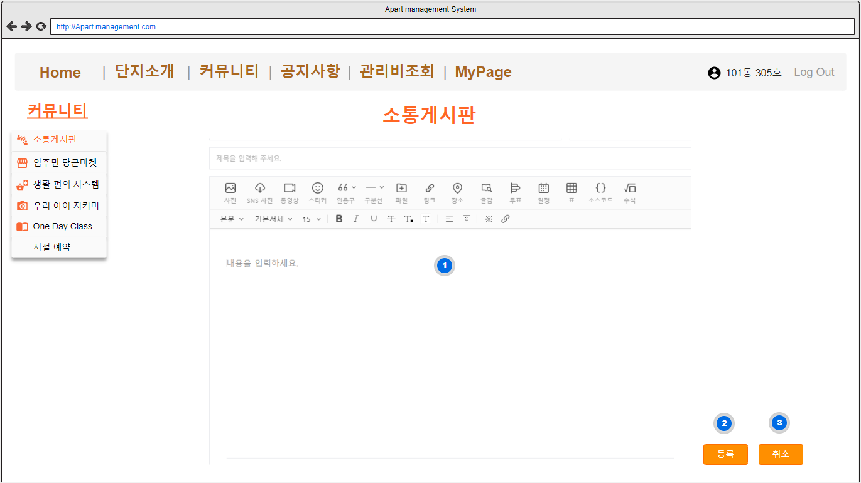
Page Title | 커뮤니티 | Screen ID |  | Date | 2022.04.22
Author | 노현정 | Screen Path | 소통게시판
Description | 소통게시판 글 등록
Detail Description
1 | ckEditor를 통해 게시글을 작성하고 파일을 업로드 할 수 있음
2 | 등록버튼 클릭시 게시글이 등록됨
3 | 취소를 누르면 게시글이 취소되고 목록으로 화면이 이동하게 됨
화면 설명
자유양식으로 게시글을 등록 할 수 있음

Slide 15
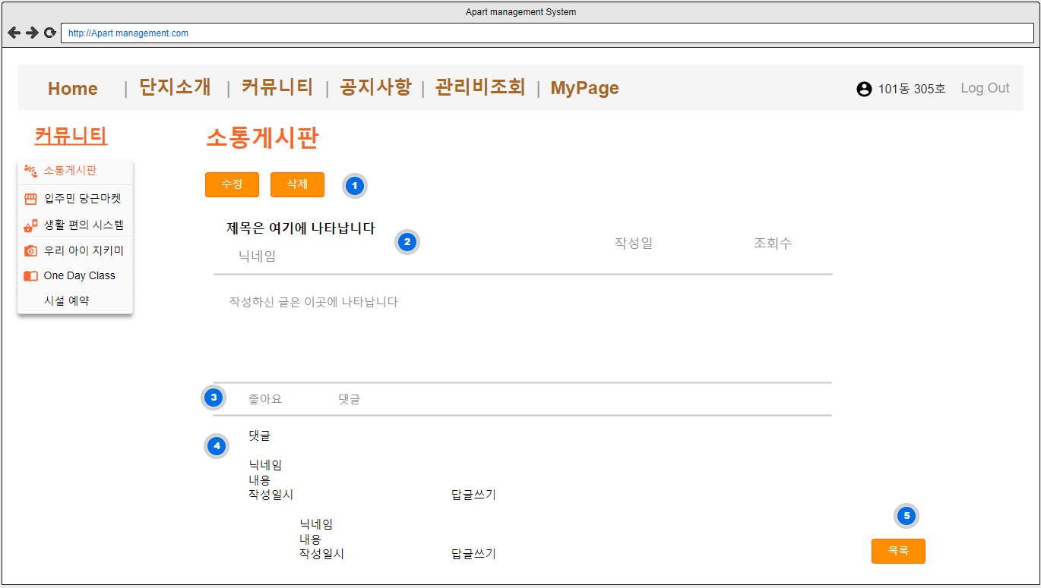
Page Title | 커뮤니티 | Screen ID |  | Date | 2022.04.22
Author | 노현정 | Screen Path | 소통게시판
Description | 소통게시판 글 조회
Detail Description
1 | 수정과 삭제버튼은 작성자에게만 활성화가 됨
2 | 게시글 상세조회 화면
3 | 좋아요를 눌러줄 수 있음
4 | 댓글과 대댓글이 작성될 수 있음
5 | 게시글 목록으로 돌아 갈 수 있음
화면 설명
게시글 상세화면으로 게시글이 보여지고 작성자에게만 수정과 삭제 버튼이 활성화 됨 또한 댓글을 등록할 수 있으며 좋아요를 누를 수 있음

Slide 16
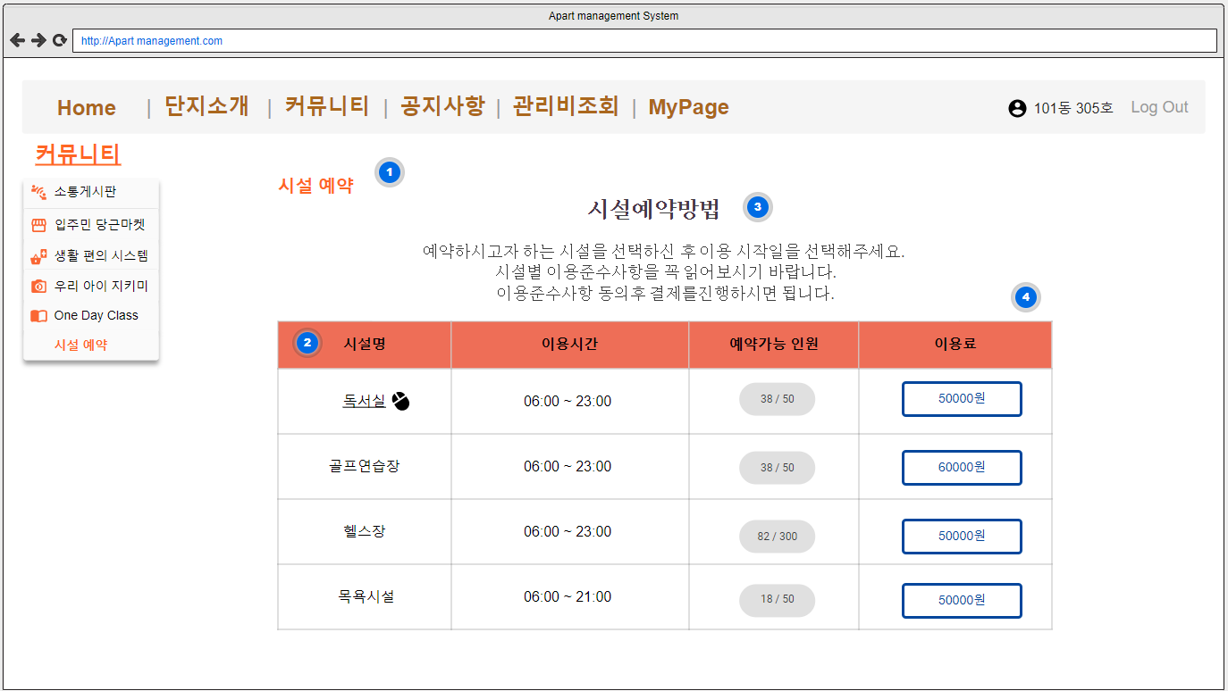
Page Title | 커뮤니티 | Screen ID |  | Date | 2022.04.22
Author | 노현정 | Screen Path | 시설 예약
Description | 아파트 내 시설 예약
Detail Description
1 | 시설을 예약하기 위한 화면
2 | 예약을 통해 이용할 수 있는 시설명
3 | 예약방법 안내
4 | 시설에 대한 정보(이용시간, 인원, 이용료)
화면 설명
이용할 수 있는 시설을 예약하는 화면 시설명을 선택하여 예약화면으로 접속가능

Slide 17
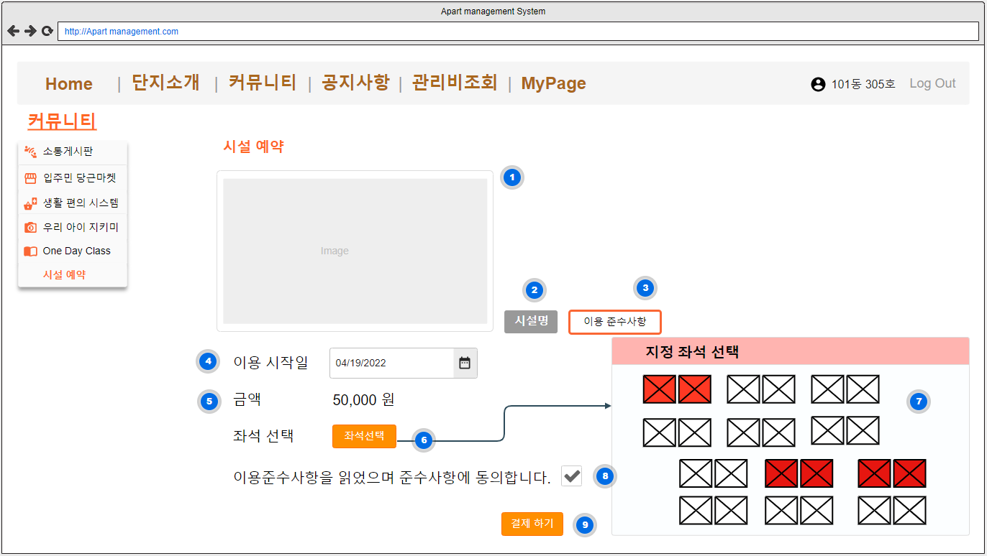
Page Title | 커뮤니티 | Screen ID |  | Date | 2022.04.22
Author | 노현정 | Screen Path | 시설 예약
Description | 아파트 내 시설 예약 화면
Detail Description
1 | 선택한 시설에 대한 이미지 출력
2 | 시설명이 보임
3 | 예약하기 위해 읽어야 할 이용 준수사항
4 | 시설 이용을 시작하고 싶은 일
5 | 이용금액 확인
6 | 독서실일 경우 좌석선택 항목이 함께 표현 버튼 클릭시 좌석 선택 가능
7 | 현재 남은 잔여좌석이 출력되고 좌석을선택하여 예약가능
8 | 3번의 이용준수사항을 읽어야지만 체크할 수있음
9 | 날짜, 좌석, 약관동의가 모두 되어 있으면 결제가능
화면 설명
시설을 예약하는 화면으로 독서실일 경우 지정 좌석을 선택할 수 있고 모든 시설의 시작일을 선택할 수 있음

Slide 18
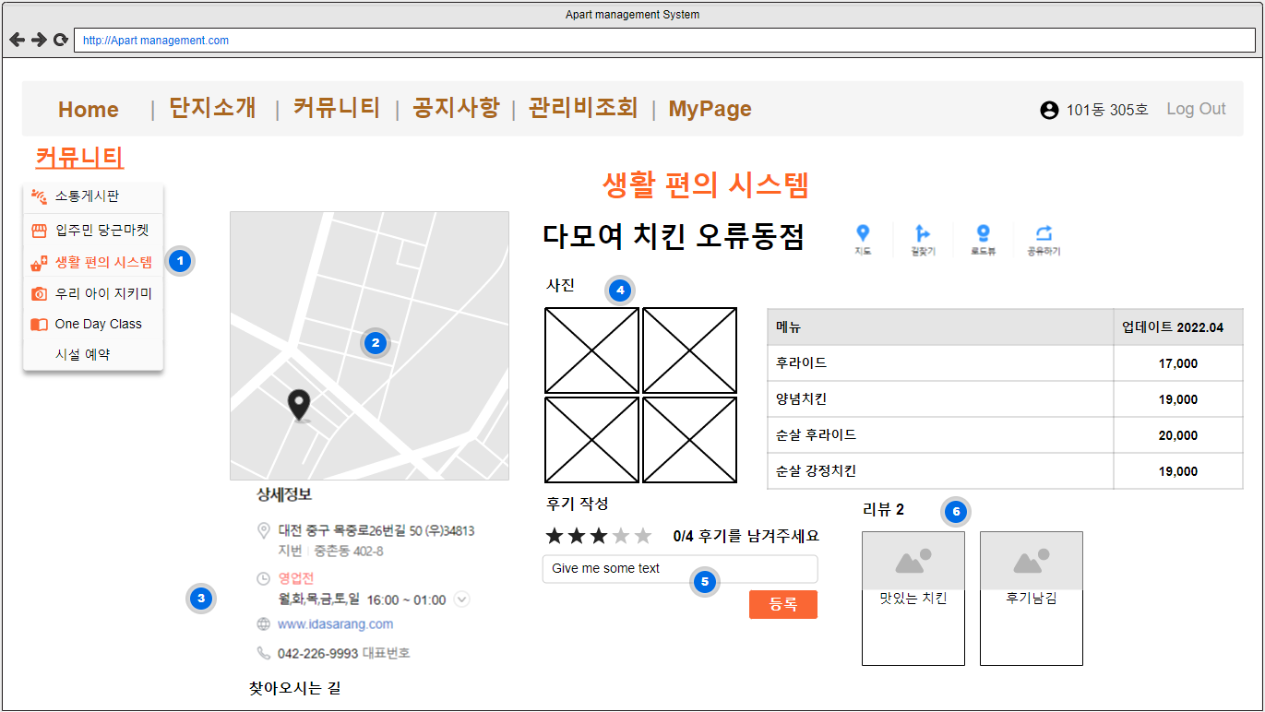
Page Title | 커뮤니티 | Screen ID |  | Date | 2022.04.22
Author | 노현정 | Screen Path | 생활 편의 시스템
Description | 생활 편의 시스템 조회
Detail Description
1 | 생활 편의 시설들을 조회할 수 있는 카테고리
2 | 위치 정보가 지도로 보여짐
3 | 업체에 대해 상세 정보를 볼 수 있음
4 | 등록된 사진이 보여지는 화면
5 | 별점후기를 남길 수 있음
6 | 작성된 리뷰들이 보여짐
화면 설명
입주민들이 추천하고 싶은 장소들을 소개하는 창으로 생활에 도움을 줄 수 있는 공간들을 소개함

Slide 19
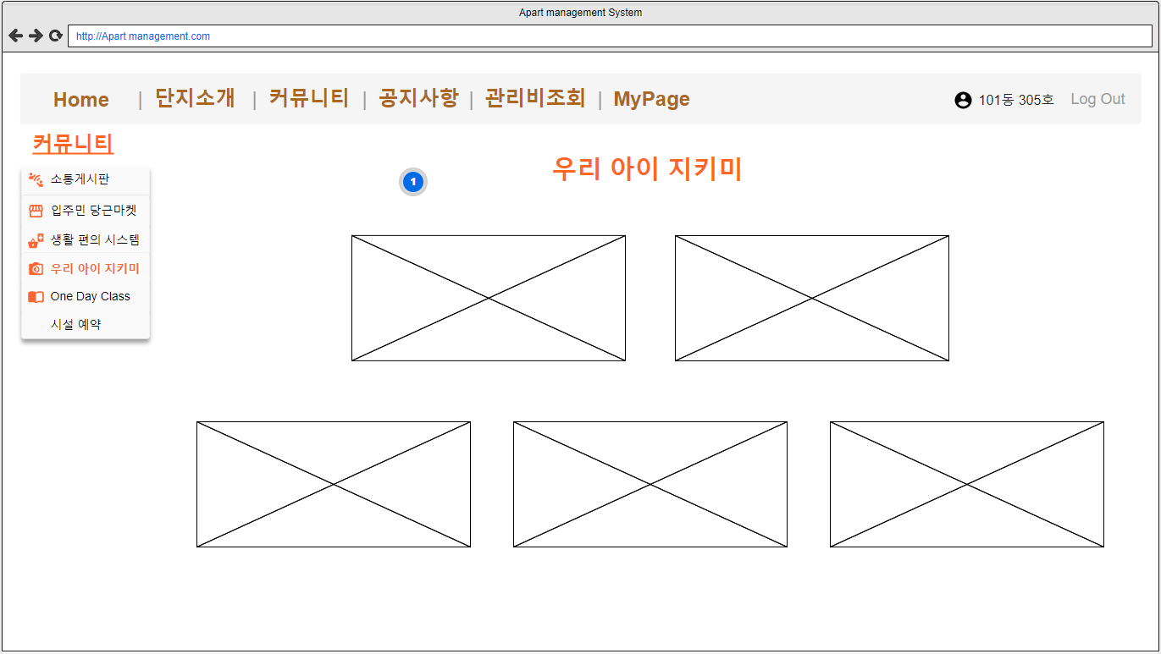
Page Title | 커뮤니티 | Screen ID |  | Date | 2022.04.22
Author | 노현정 | Screen Path | 우리 아이 지키미
Description | 실시간 CCTV를 확인 할 수 있는 화면
Detail Description
1 | 5개의 캠 화면이 보여지는 화면
화면 설명
아이들이 자주 이용하는 5곳의 장소를 캠을 통해 안전을 확인 할 수 있다

Slide 20
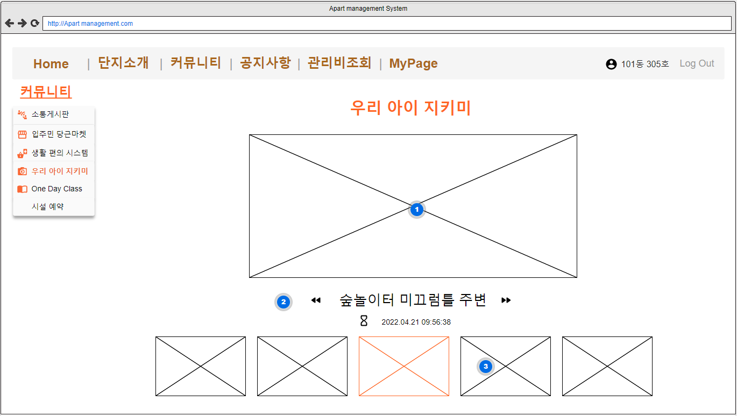
Page Title | 커뮤니티 | Screen ID |  | Date | 2022.04.22
Author | 노현정 | Screen Path | 우리 아이 지키미
Description | 실시간 CCTV를 1개씩 선택하여 확인 할 수 있는 화면
Detail Description
1 | 선택한 화면의 캠이 보여지는 화면
2 | 보여지는 화면의 위치와 현재시간이 출력되고 이전 캠 또는 이후 캠으로 이동 할 수 있다
3 | 현재 보여지는 화면과 그외의 캠들의 목록이 보여짐
화면 설명
CCTV화면이 실시간으로 송출되는 화면으로 << 표시와 >> 표시를 이용해 다른 화면으로 이동이 가능함

Slide 21
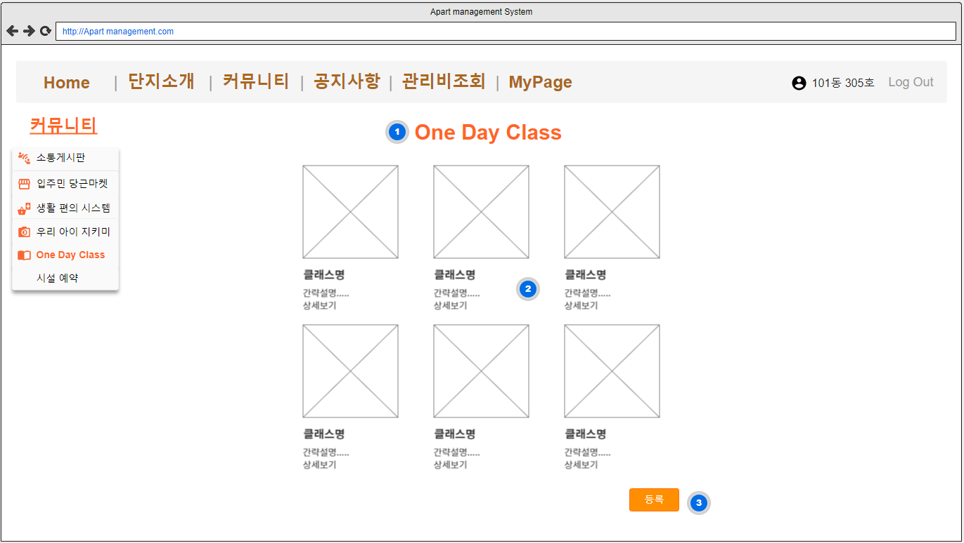
Page Title | 커뮤니티 | Screen ID |  | Date | 2022.04.22
Author | 노현정 | Screen Path | 원데이 클래스
Description | 입주민이 참여하는 원데이 클래스
Detail Description
1 | 주민들이 클래스를 개설하여 참여할 수 있는 화면
2 | 현재 개설된 클래스 강좌 목록
3 | 새로운 클래스를 등록할 수 있는 화면
화면 설명
입주민간에 클래스를 개설하고 들을 수 있는 화면

Slide 22
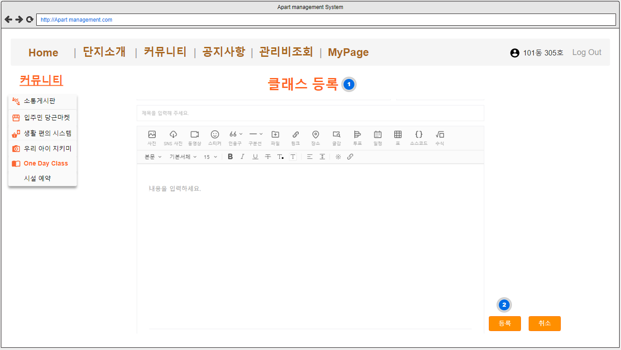
Page Title | 커뮤니티 | Screen ID |  | Date | 2022.04.22
Author | 노현정 | Screen Path | 원데이 클래스
Description | 원데이 클래스 등록
Detail Description
1 | 새로운 클래스 등록을 위한 화면
2 | 등록을 누르면 클래스가 개설 된다
화면 설명
원데이 클래스를 개설하고 싶은 입주민이 양식에 맞춰 클래스를 등록하는 화면

Slide 23
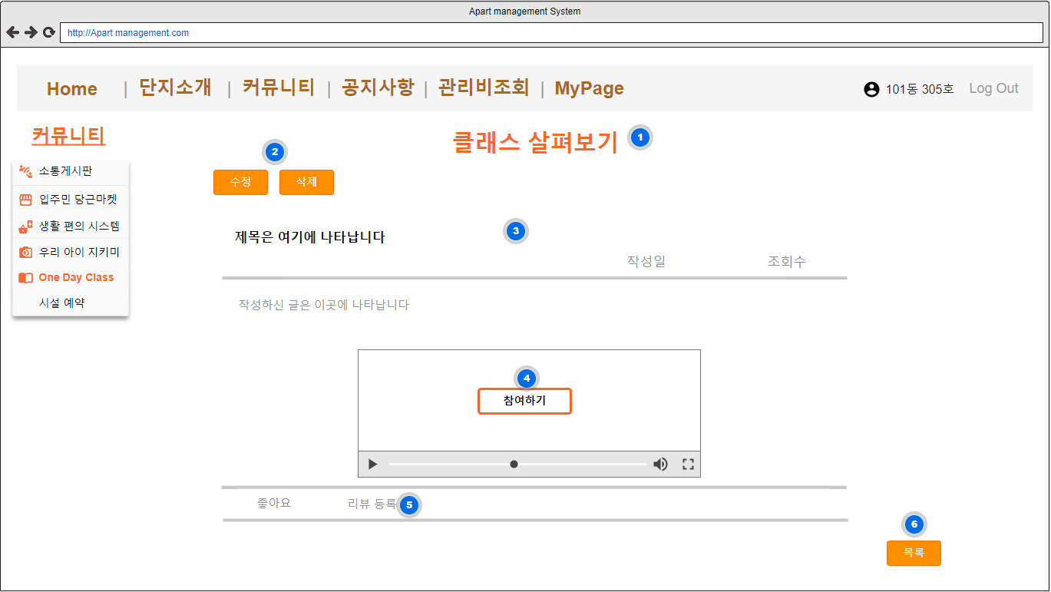
Page Title | 커뮤니티 | Screen ID |  | Date | 2022.04.22
Author | 노현정 | Screen Path | 원데이 클래스
Description | 원데이 클래스 상세보기
Detail Description
1 | 클래스 상세보기 화면
2 | 담당 작성자에게 수정과 삭제 버튼이 보여진다
3 | 클래스 상세정보 화면
4 | 참여하기 버튼을 누르면 클래스에 참여할 수 있다
5 | 클래스 참여 후 리뷰를 등록할 수 있는 버튼이 보여진다
6 | 클래스 목록으로 돌아가는 버튼
화면 설명
클래스에 대한 정보를 상세보기 할 수 있음 클래스에 참여하면 실시간으로 참여할 수 있음 참여 후에는 리뷰를 남길 수 있음

Slide 24
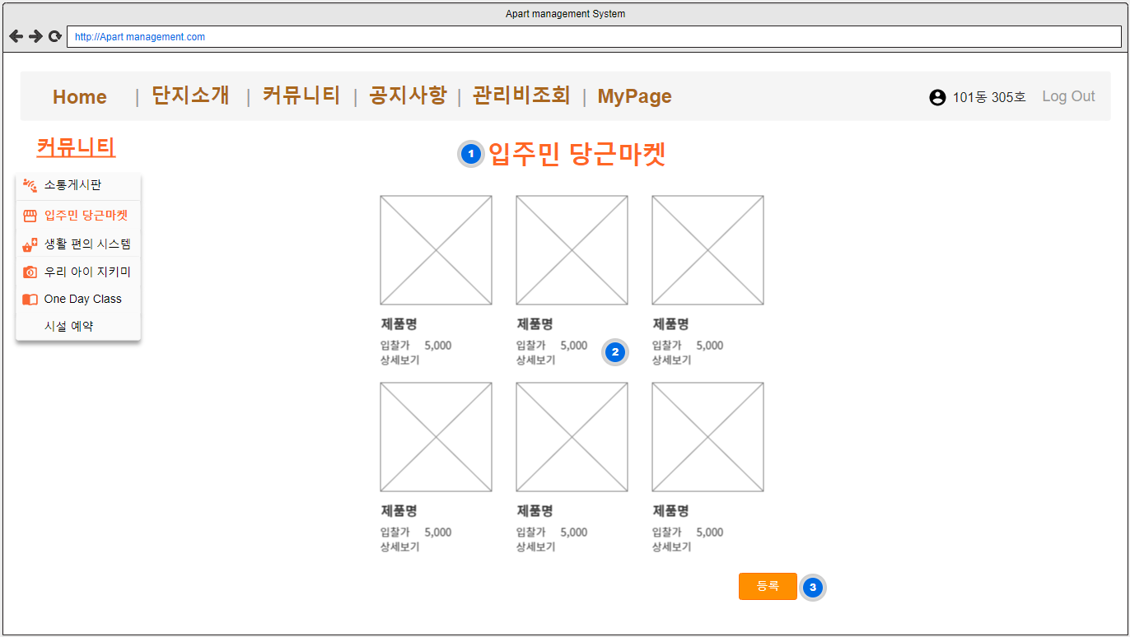
Page Title | 커뮤니티 | Screen ID |  | Date | 2022.04.22
Author | 노현정 | Screen Path | 입주민 당근마켓
Description | 입주민이 이용하는 당근마켓
Detail Description
1 | 입주민 당근마켓 화면
2 | 판매 제품 사진과 현재 입찰가를 보여준다
3 | 상품을 등록하고 싶을 때 사용하는 버튼
화면 설명
입주민간에 팔고 싶은 물건이 있는 경우 상품을 등록 할 수 있음 그리고 경매에 참여하여 물건을 매입할 수 있음

Slide 25
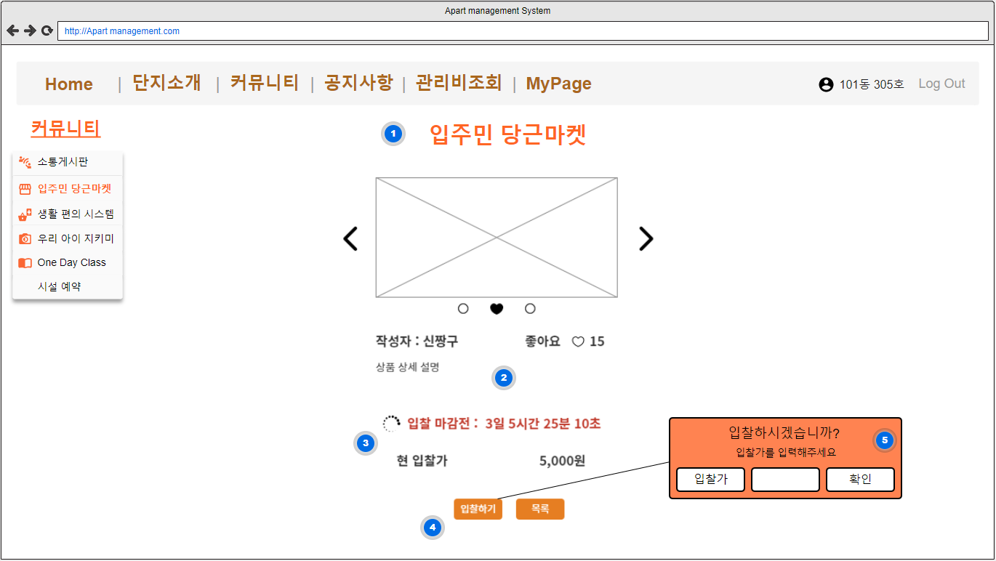
Page Title | 커뮤니티 | Screen ID |  | Date | 2022.04.22
Author | 노현정 | Screen Path | 입주민 당근마켓
Description | 입주민 당근마켓 상세화면
Detail Description
1 | 제품선택시 보여지는 상세 화면
2 | 제품에 대한 정보를 볼 수 있는 화면
3 | 입찰 가능 시간과 현재 입찰가를 볼 수 있다
4 | 입찰 참여시 사용하는 버튼
5 | 입찰금액을 입력하면 입찰에 참여할 수 있는 화면
화면 설명
상세보기 화면으로 등록한 제품 사진과 입찰가, 남은 입찰시간을 볼 수 있음 또한 입찰하기 버튼을 통해 입찰에 참여 할 수 있음

Slide 26
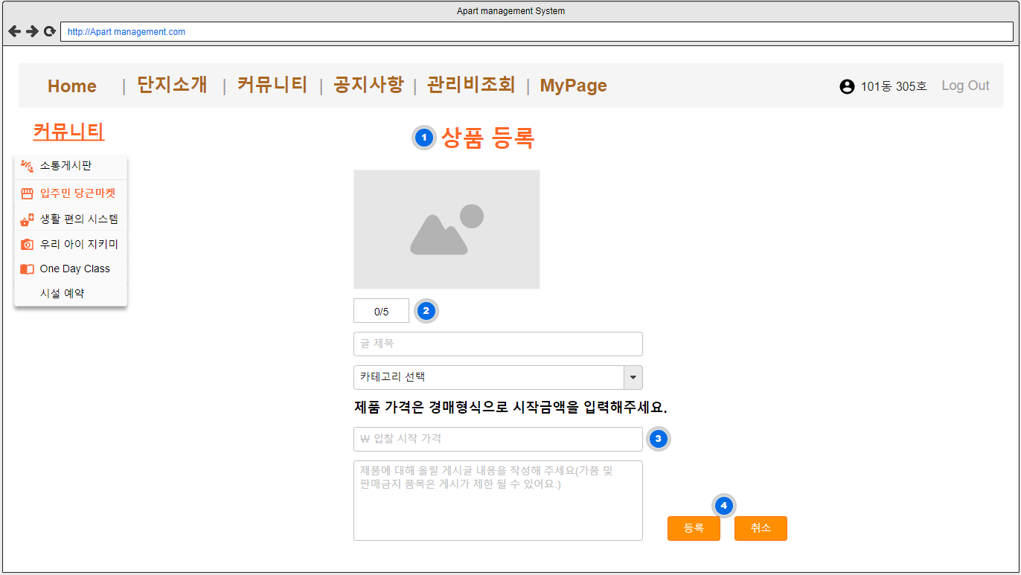
Page Title | 커뮤니티 | Screen ID |  | Date | 2022.04.22
Author | 노현정 | Screen Path | 입주민 당근마켓
Description | 입주민 당근마켓 상품등록
Detail Description
1 | 상품등록 화면
2 | 등록된 사진 갯수가 표시
3 | 판매자가 경매 시작가를 등록할 수 있다
4 | 등록버튼 클릭시 상품이 등록되고 경매가 시작된다 취소버튼 클릭시 상품등록이 취소된다
화면 설명
당근마켓에 참여하고 싶은 입주민 누구나 상품을 등록하고 경매를 경험 할 수 있음 입찰가는 등록하는 입주민이 선택함

Slide 27
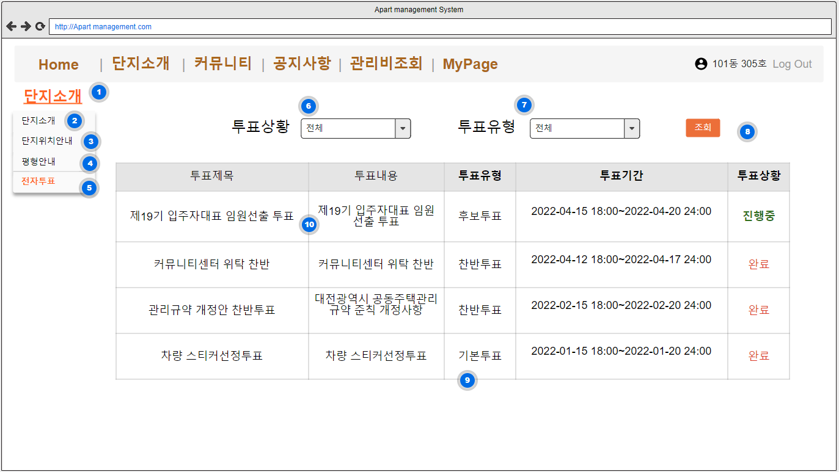
Page Title | 단지소개 | Screen ID |  | Date | 2022.04.22
Author | 노현정 | Screen Path | 전자투표
Description | 전자투표 현황목록
Detail Description
1 | 우리 아파트에 대한 소개를 볼 수 있는 카테고리
2 | 단지에 대한 전체정보를 소개한다
3 | 단지에 대한 위치를 안내한다
4 | 평수별 내부구조를 조회가능
5 | 온라인을 통한 전자투표
6 | 투표상황에 따라 투표항목을 조회할 수 있음
7 | 투표 유형에 따라 투표항목을 조회할 수 있음
8 | 조건에 맞는 투표 항목이 출력되도록 하는 버튼
9 | 내가 참여 했거나 참여 할 수 있는 투표 화면 출력
10 | 클릭시 투표에 대한 상세정보가 조회가능
화면 설명
전체 전자투표 내역을 볼 수 있음 투표현황에 따라 진행중인 투표는 참여 가능

Slide 28
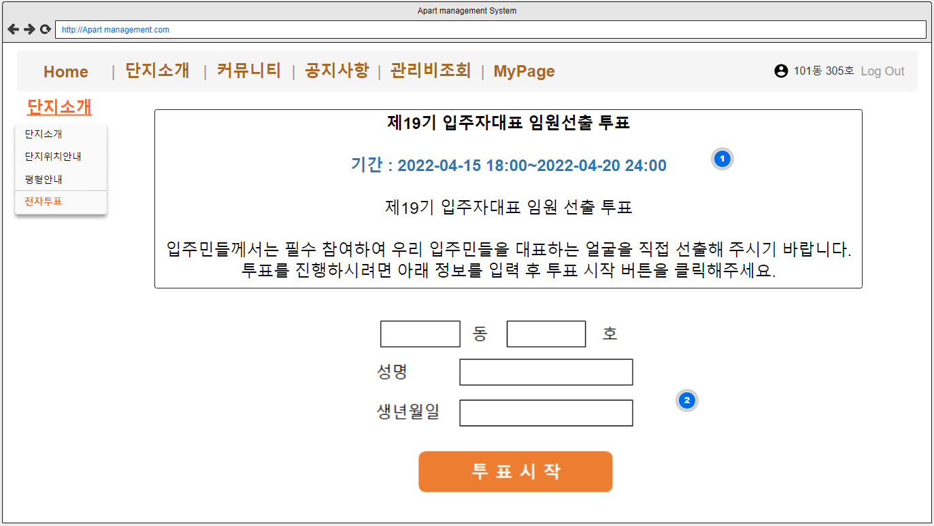
Page Title | 단지소개 | Screen ID |  | Date | 2022.04.22
Author | 노현정 | Screen Path | 전자투표
Description | 전자투표 참여
Detail Description
1 | 투표명과 투표기간, 투표방법들이 간단하게 출력
2 | 동 / 호 / 성명 / 생년월일을 입력한 후 투표진행
화면 설명
전자투표에 참여 할 수 있음

Slide 29
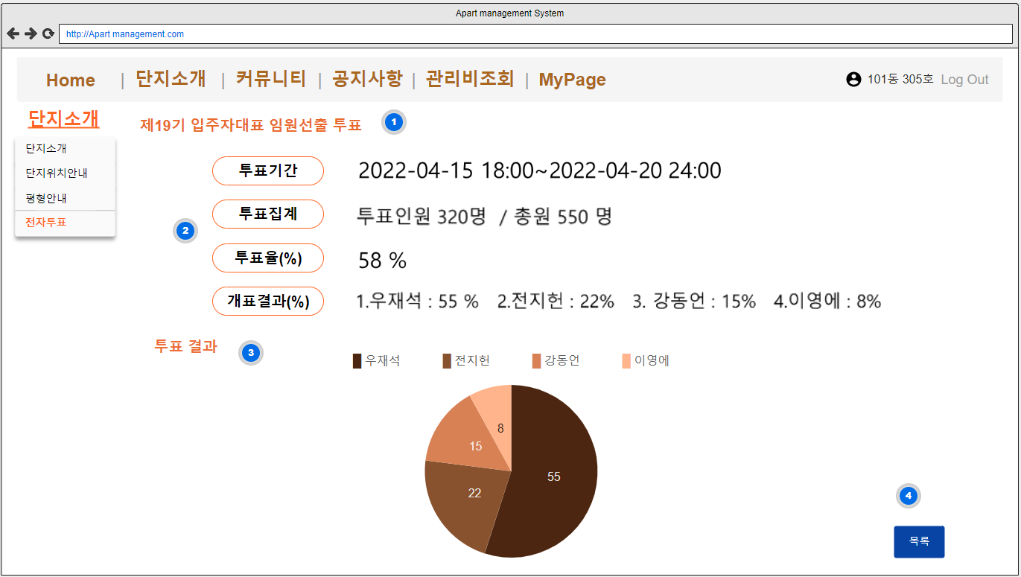
Page Title | 단지소개 | Screen ID |  | Date | 2022.04.22
Author | 노현정 | Screen Path | 전자투표
Description | 전자투표 결과 조회
Detail Description
1 | 투표에 대한 상세 화면
2 | 투표결과를 text로 조회가능
3 | 투표결과를 한눈에 볼 수 있도록 그래프로 출력
4 | 전자투표 메인 화면으로 이동가능
화면 설명
전자 투표 결과를 조회 할 수 있음

Slide 30
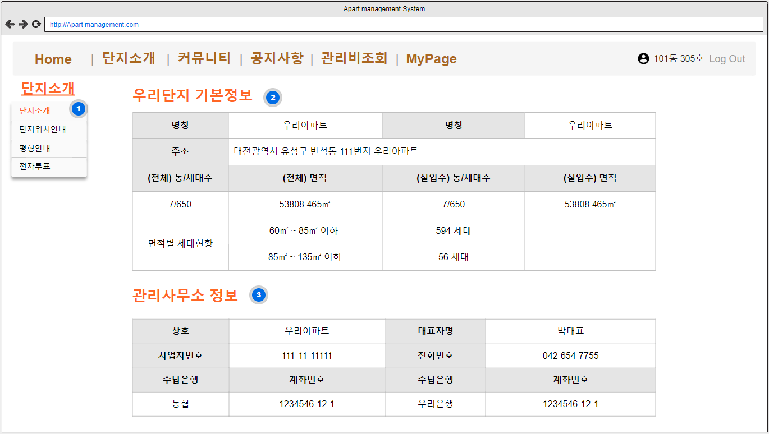
Page Title | 단지소개 | Screen ID |  | Date | 2022.04.22
Author | 노현정 | Screen Path | 단지소개
Description | 단지 기본정보 조회
Detail Description
1 | 아파트 단지 정보를 한눈에 파악할 수 있는 기본항목
2 | 아파트의 전체적인 기본정보
3 | 관리 사무소에 대한 기본정보
화면 설명
우리단지의 기본정보를 볼 수 있음 관리사무소의 정보들도 안내해줌

Slide 31
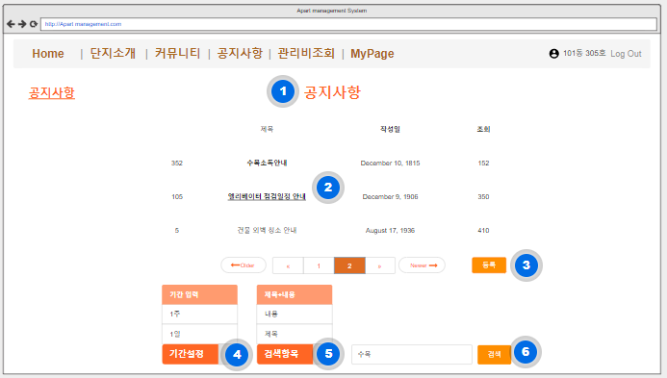
Page Title | 공지사항 | Screen ID |  | Date | 2022.04.22
Author | 노현정 | Screen Path | 공지사항
Description | 공지사항 조회
Detail Description
1 | 공지사항들이 보여지는 화면
2 | 게시글이 보여지는 목록
3 | 게시글 등록버튼(관리자에게만 출력됨)
4 | 기간을 입력하여 상세정보 검색가능
5 | 제목 또는 내용을 통해서 검색가능
6 | 선택항목에 맞는 검색 결과를 출력해주는 버튼
화면 설명
아파트 내의 공지사항을 조회 가능함 원하는 검색조건을 이용해 검색도 할 수 있음

Slide 32
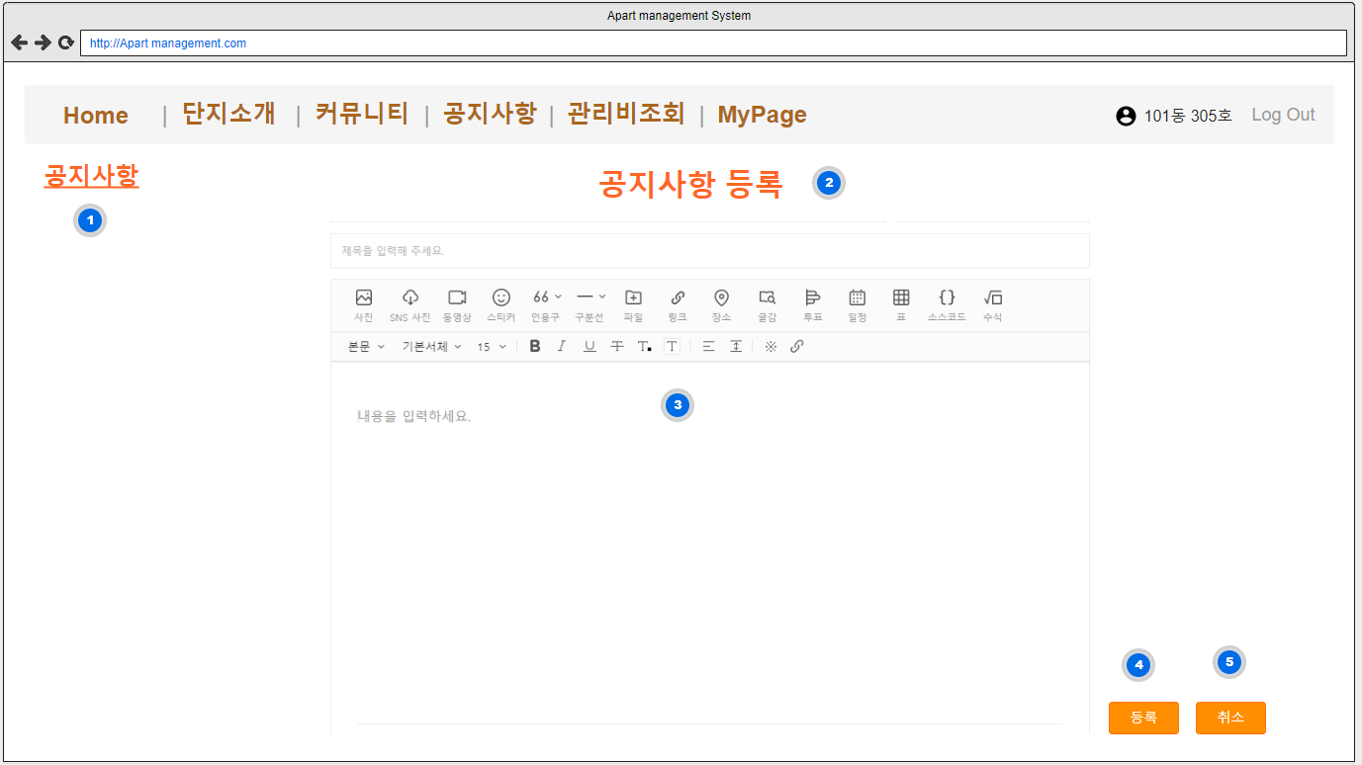
Page Title | 공지사항 | Screen ID |  | Date | 2022.04.22
Author | 노현정 | Screen Path | 공지사항
Description | 공지사항 등록
Detail Description
1 | 주민들은 공지사항을 조회할 수 있고 관리자는 등록과 수정, 삭제를 할 수 있는 공지사항 카테고리
2 | 공지사항 등록화면
3 | ckEditor 를 통한 게시글 등록 화면
4 | 공지글을 등록하는 버튼
5 | 공지사항 등록을 취소하는 화면
화면 설명
관리자는 입주민들이 볼 수 있도록 공지사항을 등록할 수 있음

Slide 33
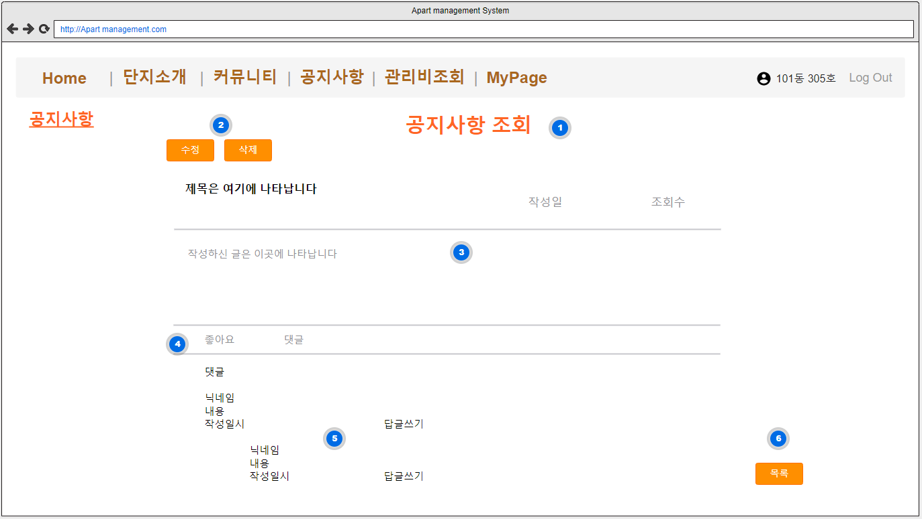
Page Title | 공지사항 | Screen ID |  | Date | 2022.04.22
Author | 노현정 | Screen Path | 공지사항
Description | 공지사항 상세조회
Detail Description
1 | 공지글을 조회하는 화면
2 | 관리자에게 수정과 삭제 버튼이 출력됨
3 | 게시글 출력
4 | 좋아요를 누를 수 있음
5 | 댓글과 대댓글을 달 수 있음
6 | 공지사항 목록으로 가는 버튼
화면 설명
공지사항 조회화면으로 관리자에게는 수정과 삭제버튼이 활성화 되고 입주민들은 좋아요를 누르거나 댓글을 작성할 수 있음

Slide 34
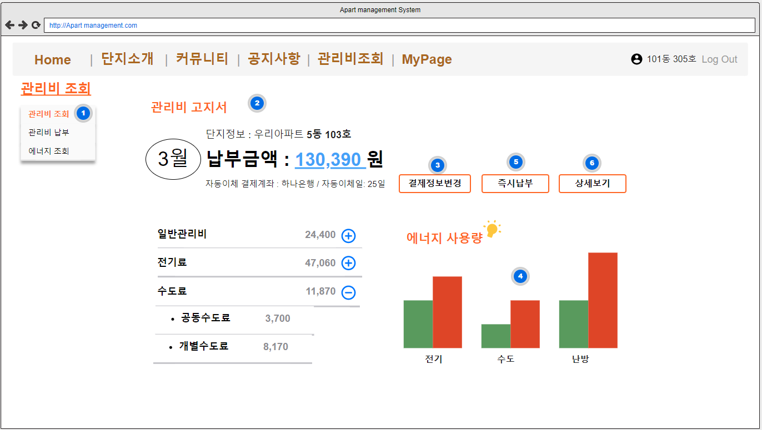
Page Title | 관리비 조회 | Screen ID |  | Date | 2022.04.22
Author | 노현정 | Screen Path | 관리비 고지서
Description | 관리비 고지서 조회 화면
Detail Description
1 | 나의 관리비를 조회할 수 있는 카테고리
2 | 온라인으로 조회하는 관리비 고지서 화면
3 | 에너지 사용량을 그래프로 보여줌
4 | 에너지 사용량을 그래프로 보여줌
5 | 즉시 납부할 수 있는 버튼
6 | 관리비 내역을 상세화면으로 조회할 수 있다
화면 설명
이달의 관리비 고지서를 온라인을 통해서 확인 가능 즉시 납부를 할 수도 있고, 에너지 사용량을 차트를 통해서 확인 가능 함

Slide 35
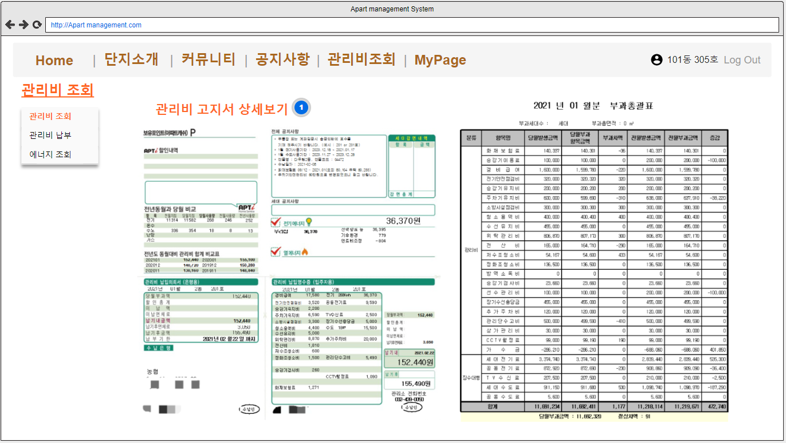
Page Title | 관리비 조회 | Screen ID |  | Date | 2022.04.22
Author | 노현정 | Screen Path | 관리비 고지서 상세
Description | 관리비 고지서 상세 화면
Detail Description
1 | 관리비 고지서 상세화면
화면 설명
상세보기버튼을 선택이 보여지는 화면 나의 관리비 상세내역을 확인 할 수 있음

Slide 36
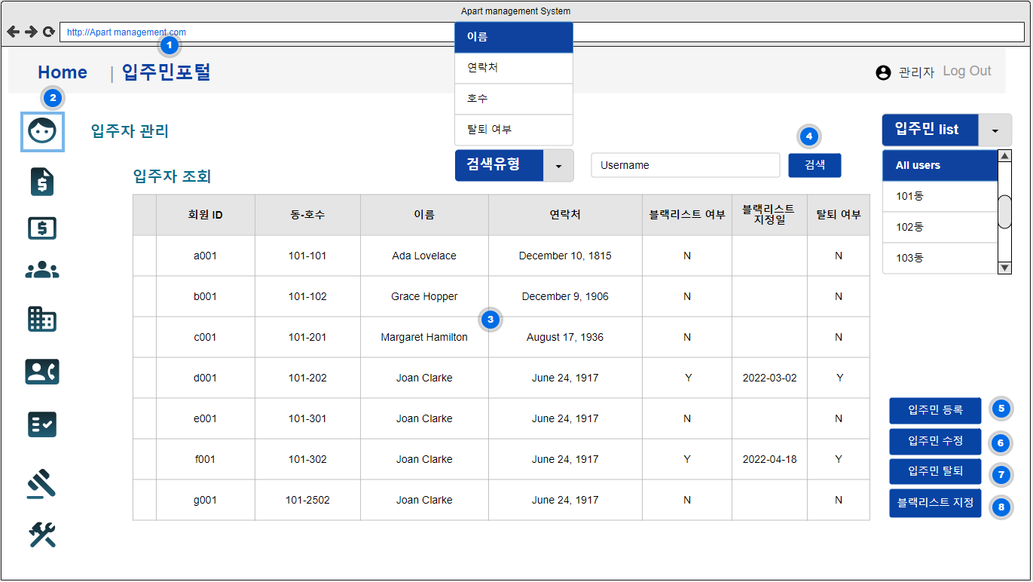
Page Title | 입주자 관리 | Screen ID |  | Date | 2022.04.22
Author | 노현정 | Screen Path | 입주자 관리
Description | 입주자 조회
Detail Description
1 | 관리자 화면에서 입주민포털로 이동할 수 있다
2 | 입주자 관리를 선택하면 입주자 리스트가 출력된다
3 | 검색조건없을시 모든 입주민이 출력되고 검색조건이 있으면 검색조건에 따라 입주민이 출력된다
4 | 검색은 4가지 유형을 선택하여 텍스트를 입력하거나 콤보상자의 리스트에서동별로선택하여 검색할 수 있다
5 | 전입신고서를 작성한 입주민을 등록한다
6 | 입주민 정보가 변경될 시 수정을 눌러 변경할 수 있다
7 | 입주민 정보가 변경될 시 수정을 눌러 변경할 수 있다
8 | 빈번한 악성댓글 또는 욕설과 비방글로 인한 회원은 블랙리스트로 지정하여 3주간 계정을 비활성화 시킨다
화면 설명
입주민을 조회할 수 있고 전입, 전출을 관리 할 수 있음 또한 신고로 인해 블랙리스트로 지정된 입주민 회원은 시스템 관리자에게 블랙리스트 지정 요청을 보낼 수 있음

Slide 37
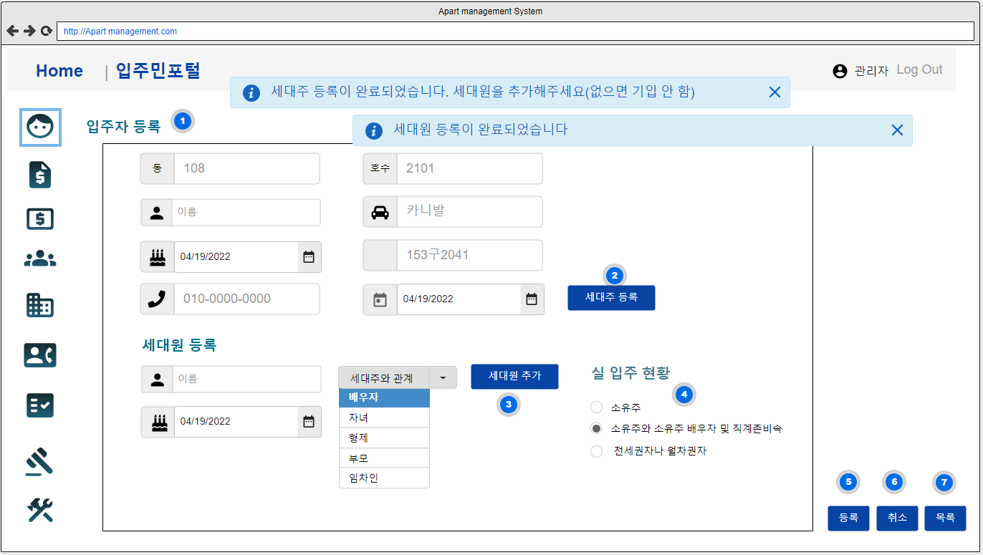
Page Title | 입주자 관리 | Screen ID |  | Date | 2022.04.22
Author | 노현정 | Screen Path | 입주자 관리
Description | 입주자 등록 화면
Detail Description
1 | 신규 입주자를 등록할 수 있는 폼이 출력된다
2 | 모든 항목을 필수입력 한 수 세대주를 등록하면 세대원 추가 버튼과 실입주 현황버튼이 활성화 된다
3 | 세대원이 추가버튼을 누르면 DB에 게시글 등록되듯이 세대원이 등록된다 추가 세대원이 있을 경우 같은 작업을 반복한다 추가된 세대원은 하단에 출력된다
4 | 실 입주 현황을 선택하여 누가 거주하고 있는지 알 수 있다
5 | 모든 양식 작성을 완료하고나면 등록버튼을 클릭한다
6 | 등록을 취소 하고 싶을때 클릭한다
7 | 목록으로 돌아갈 수 있는 버튼
화면 설명
입주자를 등록시킬 수 있음 세대주와 세대원에 대해 입주자로 등록 함 세대원이 여러명일 경우 세대원 추가 버튼을 이용하여 구성원을 추가 할 수 있음

Slide 38
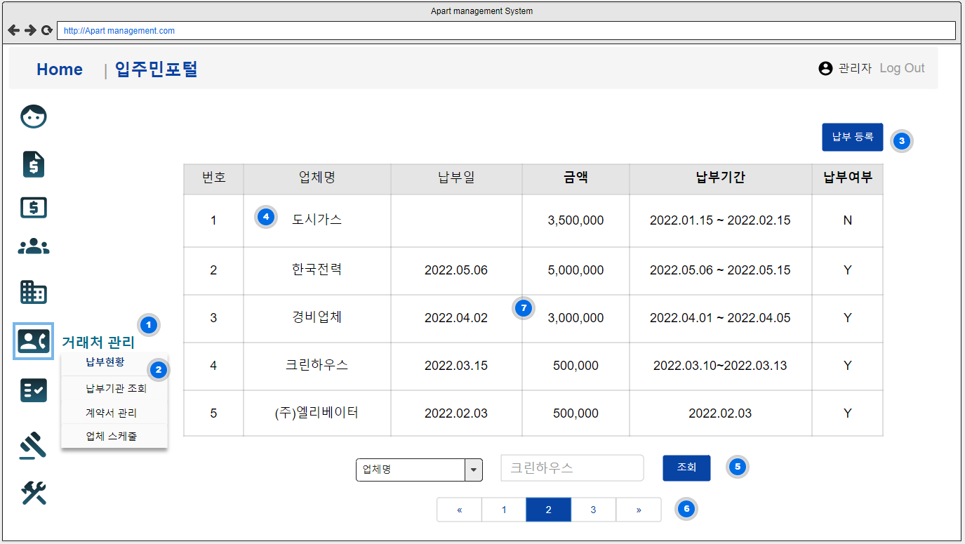
Page Title | 거래처 관리 | Screen ID |  | Date | 2022.04.23
Author | 노현정 | Screen Path | 납부현황
Description | 납부 현황
Detail Description
1 | 거래처관리를 선택하면 하위 항목들이 표시된다
2 | 거래처들명과 납부확인내역을 한눈에 볼 수 있다
3 | 클릭시 납부내역을 등록할 수 있다
4 | 업체명을 선택하면 업체정보를 상세로 조회 할 수 있다
5 | 업체명을 검색하여 조회할 수 있다
6 | 거래처들을 페이지이동을 하면서 볼 수 있음
7 | 거래처들명과 납부확인내역을 한눈에 볼 수 있다
화면 설명
거래처에 납부 현황을 조회가능함 납부 이력을 납부등록버튼을 이용하여 납부내역서를 등록 할 수 있음

Slide 39
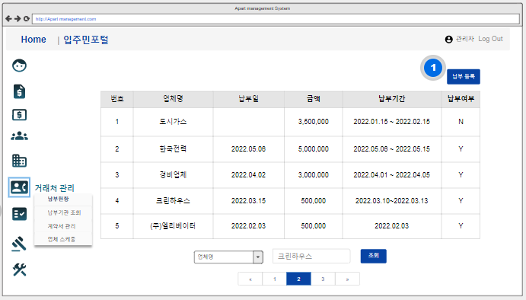
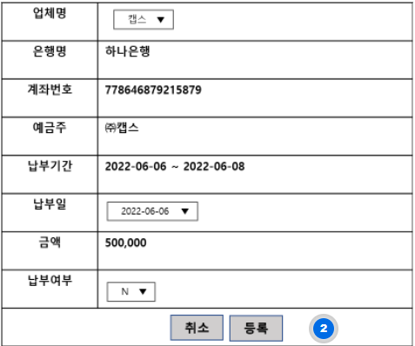
Page Title | 거래처 관리 | Screen ID |  | Date | 2022.04.23
Author | 노현정 | Screen Path | 납부현황
Description | 납부 등록
Detail Description
1 | 클릭시 납부내역을 등록할 수 있다
2 | 납부여부를 등록할 수 있는 등록화면
화면 설명
납부등록서를 작성하여 등록 할 수 있음

Slide 40
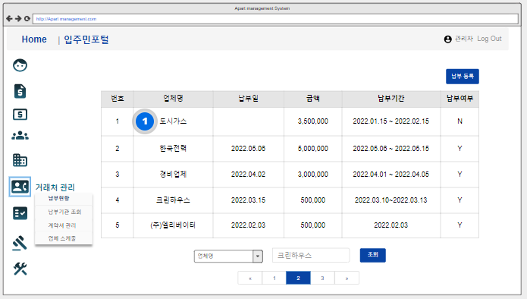
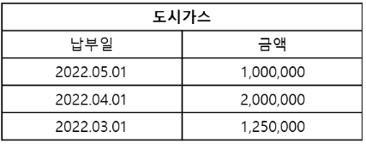

Page Title | 거래처 관리 | Screen ID |  | Date | 2022.04.23
Author | 노현정 | Screen Path | 납부현황
Description | 납부내역 세부 조회
Detail Description
1 | 업체명을 선택하면 업체정보를 상세로 조회 할 수 있다
2 | 납수내역 상세보기를 할 수 있다
화면 설명
업체를 선택하면 업체에 납부한 납부금액과 납부일을 조회 할 수 있음

Slide 41
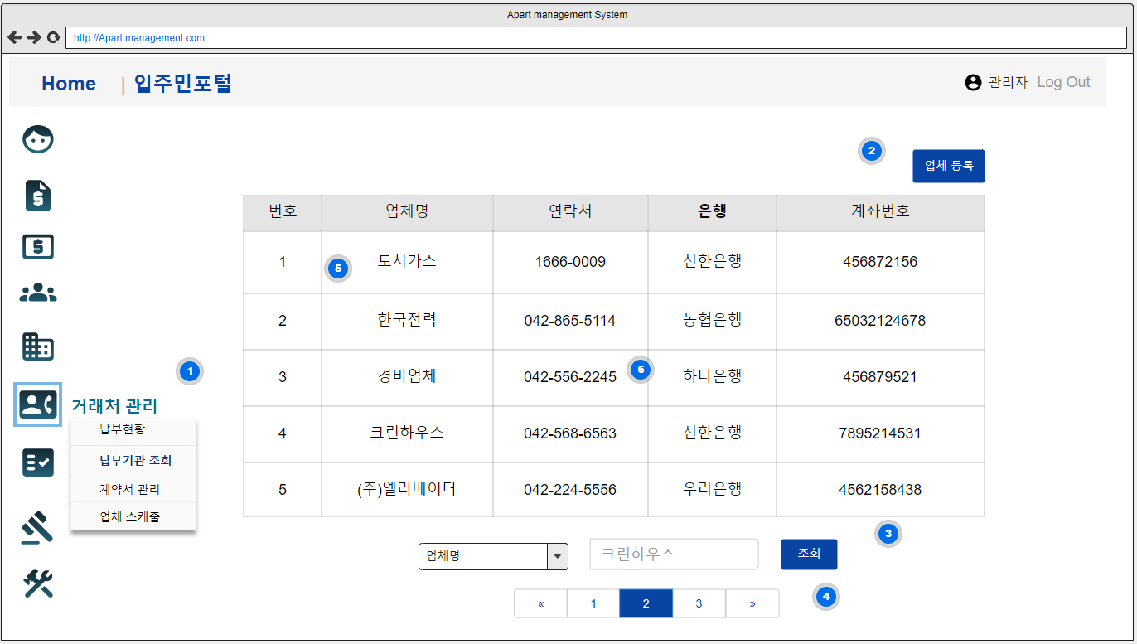
Page Title | 거래처 관리 | Screen ID |  | Date | 2022.04.23
Author | 노현정 | Screen Path | 납부기관 조회
Description | 납부 기관 조회
Detail Description
1 | 납부해야 될 기관들을 조회
2 | 신규 납부 거래처 정보를 등록
3 | 업체명을 이용해서 거래처 조회
4 | 거래처들을 페이지 이동하면서 볼 수 있음
5 | 납부 거래처의 정보를 조회하게 함 업체 위치도 지도를 통해 조회가능
6 | 납부거래처를 한눈에 조회 할 수 있다
화면 설명
납부 거래처 목록을 조회함 납부 거래처의 연락처와 계좌정보를 조회할 수 있음

Slide 42
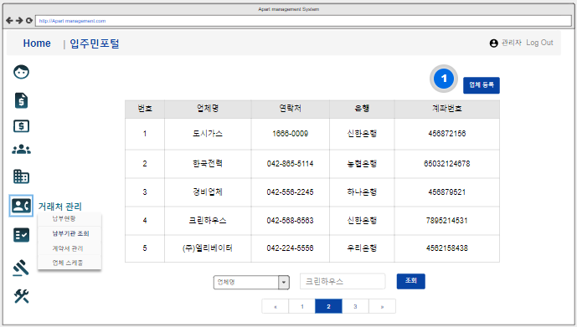
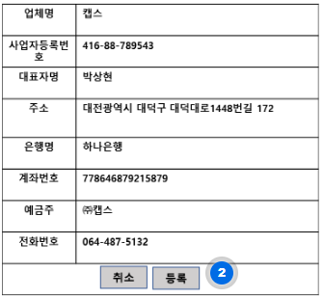
Page Title | 거래처 관리 | Screen ID |  | Date | 2022.04.23
Author | 노현정 | Screen Path | 납부기관 조회
Description | 납부기관 등록
Detail Description
1 | 업체명을 이용해서 거래처 조회
2 | 등록버튼을 클릭하면 업체가 등록된다
화면 설명
신규 거래 업체를 등록 할 수 있음

Slide 43
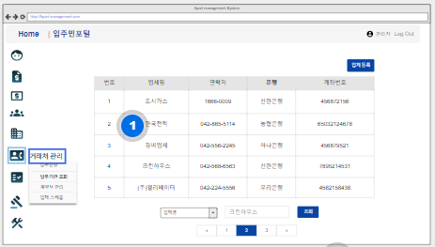
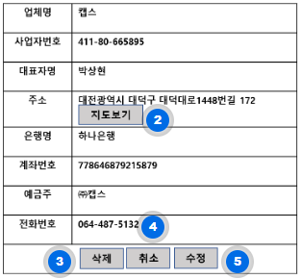
Page Title | 거래처 관리 | Screen ID |  | Date | 2022.04.23
Author | 노현정 | Screen Path | 납부기관 조회
Description | 납부기관 상세 조회
Detail Description
1 | 납부 거래처의 정보를 조회하게 함 업체 위치도 지도를 통해 조회가능
2 | 업체위치를 지도를 통해 확인할 수 있다
3 | 거래처 삭제 버튼
4 | 목록으로 돌아가기 위한 버튼
5 | 업체정보를 수정할 수 있는 버튼
화면 설명
거래업체 상세보기 화면 업체의 위치를 볼 수 있으며 거래처 수정과 삭제를 할 수 있다

Slide 44
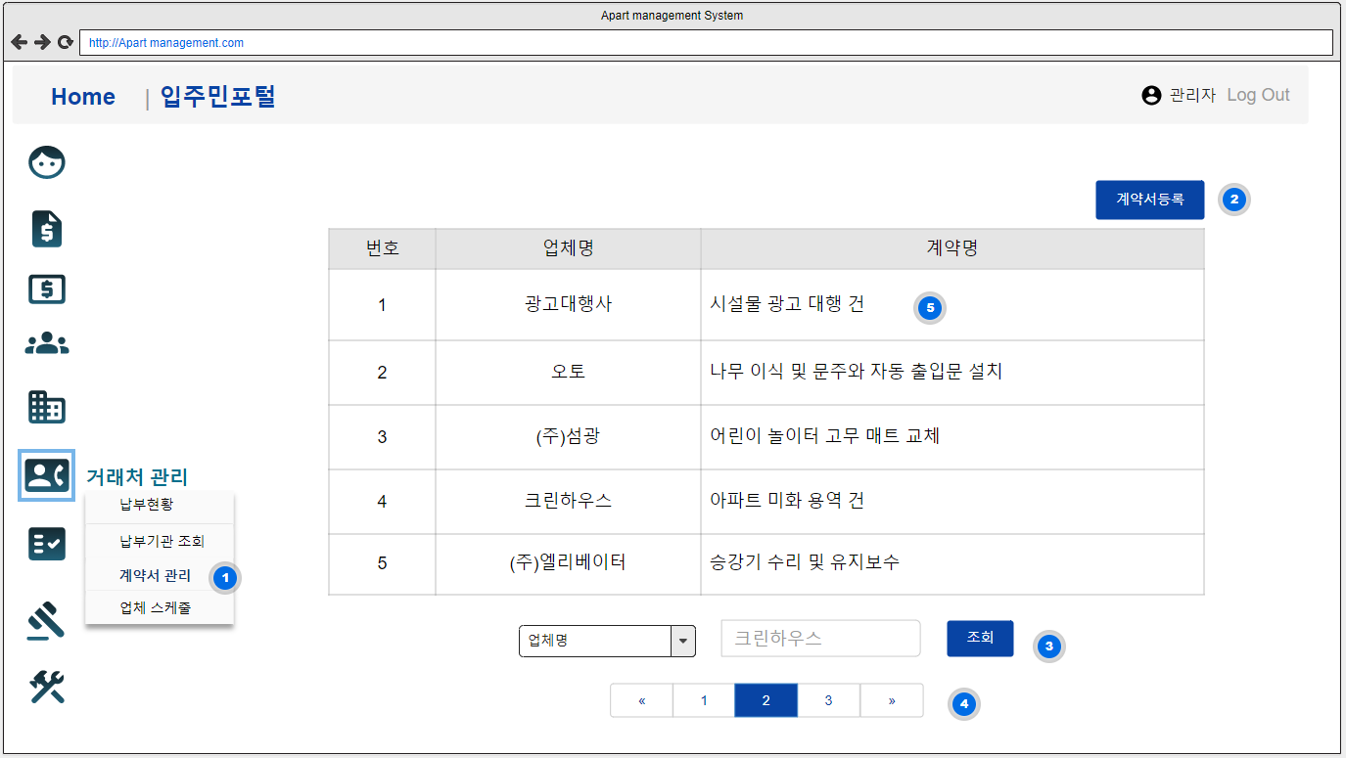
Page Title | 거래처 관리 | Screen ID |  | Date | 2022.04.23
Author | 노현정 | Screen Path | 계약서 관리
Description | 거래처들 계약서 관리
Detail Description
1 | 거래처의 계약서들 모음
2 | 신규 거래처의 계약서를 등록 할 수 있다
3 | 거래처명으로 업체를 조회할 수 있다
4 | 페이지를 이동하며 계약서를 관리 가능
5 | 계약명을 선택하면 계약서 상세보기 화면이 출력됨
화면 설명
거래처 계약서들을 한곳에서 관리 할 수 있음

Slide 45
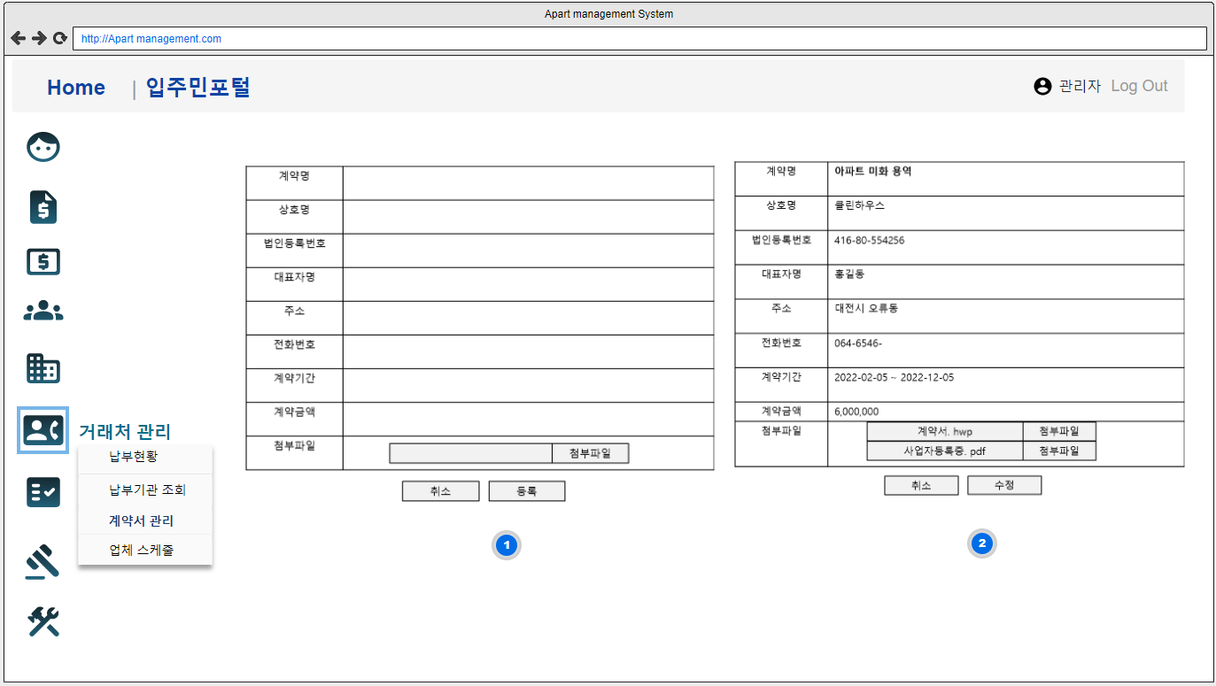
Page Title | 거래처 관리 | Screen ID |  | Date | 2022.04.23
Author | 노현정 | Screen Path | 계약서 관리
Description | 계약서 등록 / 계약서 상세조회
Detail Description
1 | 계약서 등록화면
2 | 계약서 등록 후 목록에서 계약명 클릭 시 보여지는 계약서 상세화면
화면 설명
중앙의 좌측 화면은 계약서를 등록하는 화면. 중앙의 우측 화면은 계약서를 상세보기 하는 화면.

Slide 46
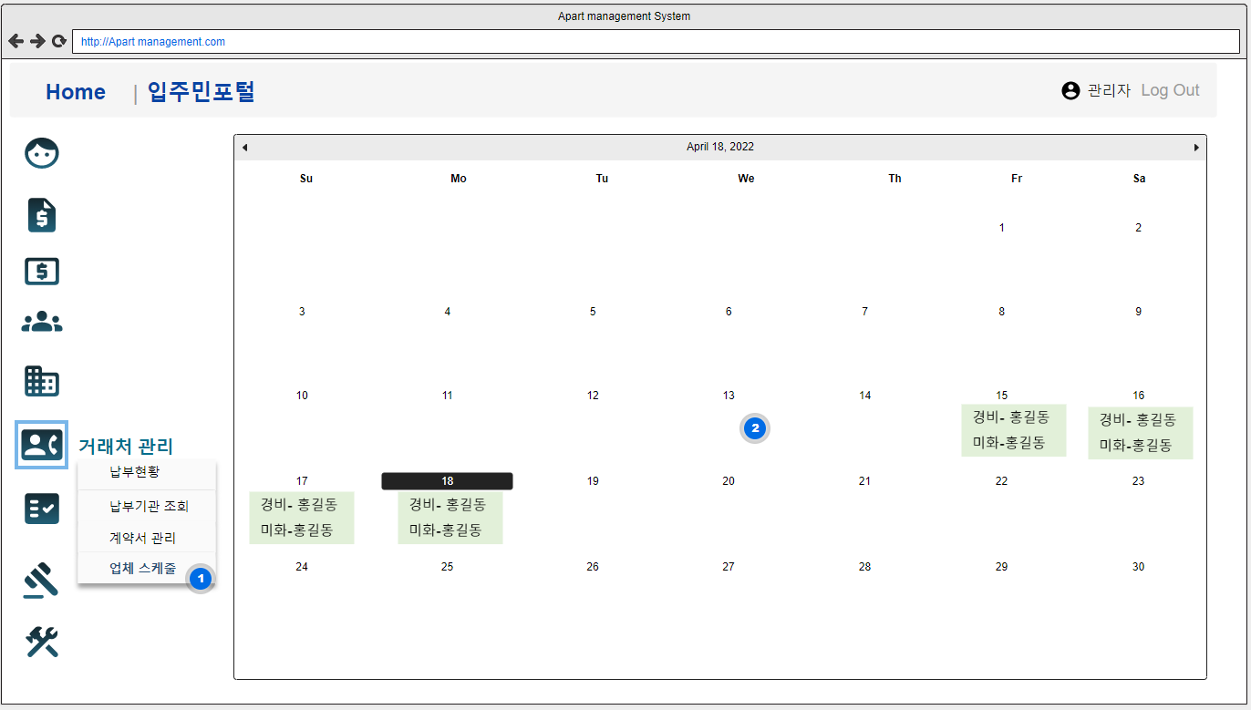
Page Title | 거래처 관리 | Screen ID |  | Date | 2022.04.23
Author | 노현정 | Screen Path | 외주 업체 스케줄
Description | 업체 직원의 스케줄 관리
Detail Description
1 | 업체인력들의 스케줄을 캘린더로 확인할 수 있다
2 | 업체 인력 근무 일정 캘린더
화면 설명
업체들 직원의 업무 스케줄을 확일 할 수 있음

Slide 47
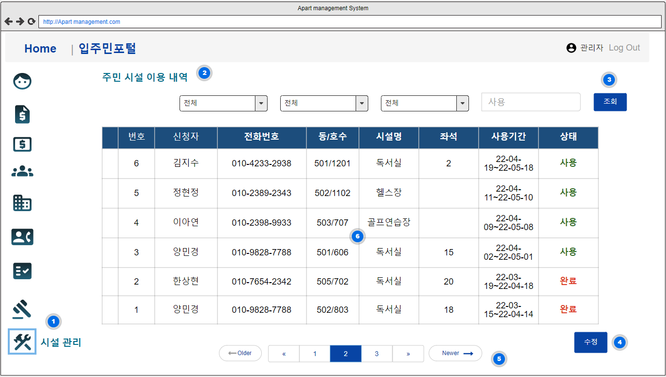
Page Title | 시설 관리 | Screen ID |  | Date | 2022.04.23
Author | 노현정 | Screen Path | 주민시설 이용시설 관리
Description | 주민 시설 이용 내역 화면
Detail Description
1 | 아파트 시설들을 관리 할 수 있는 카테고리
2 | 예약시설 이용내역 조회가 가능한 화면
3 | 검색조건들을 선택하여 검색할 수 있는 버튼
4 | 시설 이용에 수정 요청이 있으면 사용하는 버튼
5 | 페이지 처리를 통해 시설이용내역을 조회가능
6 | 시설 예약 전체 현황을 조회하는 화면
화면 설명
시설을 이용하는 주민들의 이용내역을 조회함

Slide 48
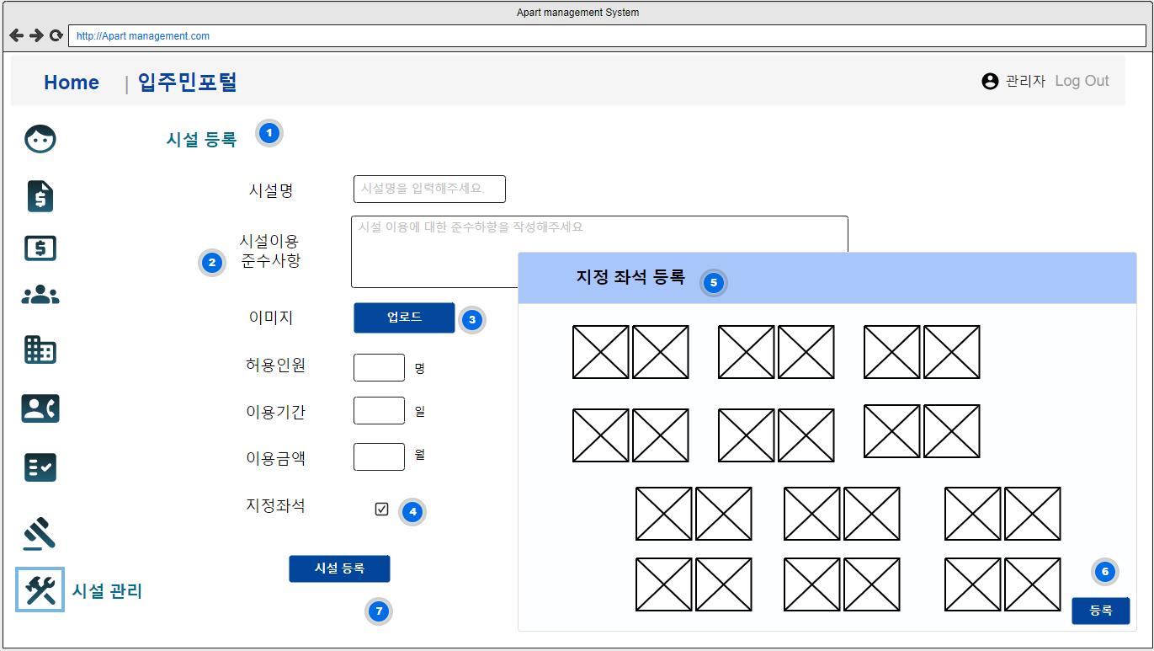
Page Title | 시설 관리 | Screen ID |  | Date | 2022.04.23
Author | 노현정 | Screen Path | 시설등록
Description | 주민이용 시설 등록화면
Detail Description
1 | 주민들이 예약 할 수 있도록 시설을 등록해주는 화면
2 | 양식에 맞춰 필요 항목을 작성함
3 | 이미지를 업로드 하여 시설에 대해 알 수 있도록 함
4 | 체크박스 표시 시 지정좌석을 등록할 수 있는 화면이 표시됨
5 | 시설이용인원에 맞춰서 좌석을 등록할 수 있음
6 | 등록버튼을 누르면 지정좌석이 저장됨
7 | 주민들이 예약할 수 있는 시설이 등록됨
화면 설명
입주민이 시설을 이용할 수 있도록 등록을 함 지정좌석 체크박스에 표시가 되어있으면 좌석을 등록할 수 있는 모달창이 나타남

Slide 49

Page Title | 관리비 관리 | Screen ID |  | Date | 2022.04.23
Author | 노현정 | Screen Path | 관리비 산출
Description | 관리비 산출 화면
Detail Description
1 | 관리비 산출 시 다음과 같은 시스템의 과정을 거쳐서 진행한다
2 | 관리비 계산을 작업할 년/월을 선택한다
3 | 관리비 부과 항목들에 맞추어 데이터를 입력시켜준다
화면 설명
관리비계산을 할 수 있음 년,월을 선택하고 관리비 항목들을 입력하여 관리비를 계산 할 수 있음

Slide 50

Page Title | 관리비 관리 | Screen ID |  | Date | 2022.04.23
Author | 노현정 | Screen Path | 관리비 산출
Description | 관리비 산출 정리 화면
Detail Description
1 | 금액을 등록한 관리비들을 조회하고 집계 할 수 있다
2 | 최종 관리비 부과가 되면 각 세대에게 고지서가 발송된다
화면 설명
관리비 계산 후 조회 할 수 있음 관리비 고지서 발행 전 집계를 수행 함

Slide 51

Page Title | 관리비 관리 | Screen ID |  | Date | 2022.04.23
Author | 노현정 | Screen Path | 관리비 조회
Description | 세대별 관리비 조회화면
Detail Description
1 | 관리비 관련 항목들을 조회가능
2 | 전체 관리비와 세대별 관리비 조회 화면
3 | 검색조건들을 입력시키는 항목들
4 | 검색조건에 맞는 관리비를 출력해줄 버튼
5 | 관리비를 엑셀 파일로 다운 받을 수 있는 버튼
6 | 동별 관리비 조회
7 | 관리비 항목들 조회화면
화면 설명
입주민 동-호수를 선택하여 관리비를 조회 할 수 있음 관리비 고지서를 파일로 다운받을 수 있음

Slide 52

Page Title | 입찰관리 | Screen ID |  | Date | 2022.04.23
Author | 노현정 | Screen Path | 입찰 공고
Description | 입찰 업체 선정 공고등록 / 조회
Detail Description
1 | 입찰에 대한 정보와 공고문을 등록함
2 | 입찰 공고문을 조회하고 등록할 수 있는 화면
3 | 입찰종류, 공고구분,검색일, 공고문에 대한 입력정보를 통해 공고를 조회할 수 있도록 하는 항목들
4 | 공고항목을 조회해 줄 수 있는 버튼
5 | 검색조건이 있으면 조건에 맞는 공고가 출력되고 검색조건이 없으면 모든 공고가 출력됨
6 | 신규 입찰 공고문을 등록 할 수 있는 버튼
7 | 공고명들을 페이지로 이동하면서 볼 수 있는 버튼
화면 설명
입찰공고를 조회 할 수 있음 입찰업체 모집 공고를 등록할 수 있음

Slide 53

Page Title | 입찰관리 | Screen ID |  | Date | 2022.04.23
Author | 노현정 | Screen Path | 입찰 공고 등록
Description | 입찰업체 모집 공고 등록
Detail Description
1 | 입찰 업체를 모집하고 업체 정보를 등록하고 조회할 수 있음
2 | 업체들이 입찰을 할 수 있도록 공고를 등록함
3 | 입찰 업체 공고 안내 폼
4 | 공고를 등록시키는 버튼
화면 설명
입찰 모집 공고를 등록 할 수 있음

Slide 54

Page Title | 입찰관리 | Screen ID |  | Date | 2022.04.23
Author | 노현정 | Screen Path | 입찰 공고 상세보기
Description | 입찰 업체 공고 상세조회
Detail Description
1 | 입찰 공고 상세보기 화면
2 | 입찹 참여 신청서를 작성하기 위한 버튼
3 | 입찰에 참여한 업체 리스트 조회 버튼
4 | 참여업체 리스트 조회 화면(모달창)
5 | 입찰 업체 선정을 위한 버튼
6 | 입찰 관련 공고문을 다운받을 수 있다
7 | 입찰에 남은 시간이 출력된다
8 | 입찰서를 출력할 수 있다
9 | 관리자는 입찰 화면을 수정할 수 있다
10 | 입찰 공고 목록으로 돌아갈 수 있다
화면 설명
입찰 공고문을 조회 할 수 있음 업체는 입찰 참여할 수 있음 관리자는 참여업체 리스트를 확인 할 수 있음 또한 입찰 업체를 선정 함 입찰 남은 시간을 보여 줄 수 있음 입찰 공고문을 인쇄할 수 있음

Slide 55

Page Title | 입찰관리 | Screen ID |  | Date | 2022.04.23
Author | 노현정 | Screen Path | 입찰 참여
Description | 업체 입찰 참여
Detail Description
1 | 입찰참여 업체가 신청서를 작성하는 화면
2 | 입찰서를 작성한다
3 | 입찰서를 파일로 첨부할 수 있다
4 | 버튼을 클릭하면 입찰에 참여한다
5 | 버튼을 클릭하면 입찰이 취소된다
화면 설명
업체가 입찰에 참여 할 때 이용 할 수 있음 입찰서를 첨부파일로 업로드 가능함 입찰서를 다 작성한 후에 입찰 하기 버튼을 선택하여 입찰에 참여함

Slide 56

Page Title | 입찰관리 | Screen ID |  | Date | 2022.04.23
Author | 노현정 | Screen Path | 입찰결과
Description | 입찰 선정 업체 조회
Detail Description
1 | 입찰 결과를 보여주는 화면
2 | 입찰종류, 검색일기준, 공고명을 통해 입찰결과를 조회할 수 있다
3 | 버튼 클릭시 조건에 맞는 결과가 보여진다
4 | 입찰 결과를 보여주는 목록
5 | 페이지를 이동시키면서 입찰 결과를 볼 수 있다
화면 설명
업체 입찰 선정 후 입찰 결과를 한번에 조회 가능 함

Slide 57

Page Title | 입찰관리 | Screen ID |  | Date | 2022.04.23
Author | 노현정 | Screen Path | 입찰 참여내역
Description | 입찰 참여내역 조회
Detail Description
1 | 입찰 참여내역을 조회하는 결과 화면
2 | 입찰서에 작성한 내역을 작성 한다
3 | 조회하기 버튼을 클릭하면 입찰 결과가 출력된다
화면 설명
입찰에 참여한 업체가 입찰 참여 내역을 조회 할 수 있음

Slide 58

Page Title | 회계 관리 | Screen ID |  | Date | 2022.04.23
Author | 노현정 | Screen Path | 이체대기
Description | 이체 대기 여부 확인
Detail Description
1 | 회계처리를 위한 카테고리 메뉴
2 | 이체를 해야 할 업체들과 금액 조회화면
3 | 날짜와, 업체명을 검색하여 납부해야 할 금액 조회
4 | 납부할 계좌의 잔액조회
5 | 조회된 입금처들이 조회
6 | 입금처 선택시 납부 가능
화면 설명
이체를 진행 해야 할 업체들의 정보를 알 수 있음 입금처를 선택하여 이체를 실행 할 수 있음

Slide 59

Page Title | 회계 관리 | Screen ID |  | Date | 2022.04.23
Author | 노현정 | Screen Path | 이체 결과 조회
Description | 이체 결과 조회
Detail Description
1 | 거래처 이체 후 결과 조회 화면
2 | 조회하고 싶은 기간 선택
3 | 입금 거래처명 입력
4 | 조건에 맞는 검색결과 조회 버튼
5 | 이체 결과 조회 내역을 보여줌
화면 설명
이체를 한 후에 납부 내역을 확인 할 수 있도록 등록

Slide 60

Page Title | 회계 관리 | Screen ID |  | Date | 2022.04.23
Author | 노현정 | Screen Path | 세금계산서
Description | 매출 세금 계산서 조회
Detail Description
1 | 회계업무를 관리 할 수 있는 화면
2 | 공급받는자의 항목을 선택할 수 있는 목록
3 | 발급기간을 선택
4 | 검색버튼을 누르면 요청 항목이 하단에 검색됨
5 | 검색된 업체의 세금계산서 목록이 보여지는 화면
6 | 계산서가 여러개일 경우 페이지를 이동하면서 확인가능
화면 설명
매출 세금계산서를 조회 할 수 있음

Slide 61

Page Title | 회계 관리 | Screen ID |  | Date | 2022.04.23
Author | 노현정 | Screen Path | 세금계산서
Description | 세금 계산서 발행
Detail Description
1 | 세금계산서 상세화면
2 | 세금계산서 수정발행시 선택하는 버튼
3 | 수정발행 선택시 수정사유를 선택하는 모달창
4 | ? 표시에 마우스를 올리면 해당 항목의 세부설명이 보임
화면 설명
세금계산서를 발행 할 수 있고 수정발행을 해야 될 경우 수정사유를 선택하여 발급을 도와 줄 수 있음

Slide 62

Page Title | 단지 관리 | Screen ID |  | Date | 2022.04.23
Author | 노현정 | Screen Path | 전자투표
Description | 전자투표 현황 조회
Detail Description
1 | 단지관련 정보들과 전자투표를 시행할 수 있는 항목
2 | 진행중인 전자투표와 완료된 전자투표가 보여지는 화면
3 | 진행중, 완료를 통해 투표상황을 검색가능
4 | 투표 유형별로 검색가능
5 | 조회버튼을 누르면 조건에 맞는 항목이 출력됨
6 | 투표항목들이 출력됨
화면 설명
전자투표 현황을 조회 할 수 있고 신규 전자투표 항목을 등록 할 수 있다

Slide 63

Page Title | 단지 관리 | Screen ID |  | Date | 2022.04.23
Author | 노현정 | Screen Path | 전자투표 등록
Description | 전자투표 등록
Detail Description
1 | 전자투표화면을 등록할 수있다
2 | 등록 양식에 맞게 입력한다
3 | 버튼을 클릭하면 투표 문항을 추가 할 수 있다
4 | 삭제 버튼을 누르면 문항을 삭제할 수 있다
5 | 투표등록 버튼을 누르면 투표가 등록된다
화면 설명
투표기간을 설정하고 문항을 추가하여 전자 투표를 등록 할 수 있음

Slide 64

Page Title | 단지 관리 | Screen ID |  | Date | 2022.04.23
Author | 노현정 | Screen Path | 전자투표
Description | 전자투표 결과
Detail Description
1 | 투표에 대한 상세 화면
2 | 투표결과를 text로 조회가능
3 | 투표결과를 한눈에 볼 수 있도록 그래프로 출력
4 | 전자투표 메인 화면으로 이동가능
화면 설명
전자투표 결과화면

Slide 65

Page Title | 단지 관리 | Screen ID |  | Date | 2022.04.23
Author | 노현정 | Screen Path | 단지소개
Description | 단지 기본정보 등록
Detail Description
1 | 관리자가 관리 할 수 있는 단지 관리 항목
2 | 입주민에게 보여지는 단지 정보를 등록하고 수정할 수 있다
3 | 입주민에게 보여지는 관리사무소 정보를 등록하고 수정할 수 있다,
화면 설명
입주민에게 보여 줄 단지 정보와 관리실정보를 등록하고 수정할 수 있음

Slide 66

Page Title | 단지 관리 | Screen ID |  | Date | 2022.04.23
Author | 노현정 | Screen Path | 가구 등록
Description | 단지 입주 가구를 생성
Detail Description
1 | 단지내에 전체 가구들을 등록할 수 있으며 공실인지 입실중인지 구분할 수 있다
2 | 입주등록시 등록차량대수가 반영이 되고, 공실이 입실로 바뀌게 된다.
3 | 등록 버튼을 누르면 가구가 생성이 된다
4 | 소유자의 정보를 등록시키는 화면
5 | 등록버튼을 누르면 소유주가 등록된다
6 | 상단의 가구가 생성이 되어야 소유주를 등록할 수 있다
화면 설명
입주한 가구들을 입실중으로 등록 할 수 있음 가구를 등록하면 소유주를 등록 할 수 있음

Slide 67

Page Title | 단지 관리 | Screen ID |  | Date | 2022.04.23
Author | 노현정 | Screen Path | 검침등록
Description | 검침 내역 등록
Detail Description
1 | 검침항목들을 데이터로 입력할 수 있는 화면
2 | 검침내역을 입력하는 화면
3 | 전기, 수도, 난방, 가스 항목을 등록 할 수 있다
4 | 검침내역이 조회되고 당월 지침을 등록할 수 있는 화면
5 | 버튼을 누르면 당월지침이 저장이 된다
화면 설명
검침내역을 웹에 등록 할 수 있음

Slide 68

Page Title | 단지 관리 | Screen ID |  | Date | 2022.04.23
Author | 노현정 | Screen Path | 세대 등록
Description | 세대 등록 화면
Detail Description
1 | 신규 세대를 등록할 수 있다
2 | 입주세대를 조회할 수 있다
3 | 등록된 세대가 한번에 출력된다
4 | 세대를 등록 할 수 있는 화면
화면 설명
입주자로 등록된 입주민의 정보를 가지고 세대등록을 할 수 있음

Slide 69

Page Title | 인사 관리 | Screen ID |  | Date | 2022.04.23
Author | 노현정 | Screen Path | 근무일정
Description | 근무일정 조회와 등록
Detail Description
1 | 인사관리 권한이 있는 관리자가 이용할 수 있는 카테고리 항목
2 | 직원들의 근무 일정을 등록하고 볼 수 있는 항목
3 | 직원들의 근무일정을 조회할 수 있는 캘린더 화면
4 | 엑셀형식을 이용할 경우 이용할 수 있는 다운로드와 업로드 버튼
5 | 직원의 근무를 추가로 등록할 수 있는 버튼
6 | 일로 조회하면 오늘의 일정이 출력됨
7 | 조회 조건을 선택할 수 있음
8 | 선택된 조건들에 맞춰서 검색결과가 출력되는 버튼
9 | 일 / 주/ 월 을 선택하여 직원들의 근무 현황을 볼 수 있음
10 | 선택된 직원의 이름과 일정이 함께 보여짐
화면 설명
전 직원의 근무 일정을 볼 수있음 직원들의 근무 일정을 엑셀 파일로 다운받을 수 있음 근무일정을 추가 할 수 있음

Slide 70

Page Title | 인사 관리 | Screen ID |  | Date | 2022.04.23
Author | 노현정 | Screen Path | 근무일정
Description | 근무일정 추가
Detail Description
1 | 근무일정 추가버튼
2 | 근무일정을 추가 할 수 있는 폼이 모달창으로 보여짐
화면 설명
직원의 업무를 관리자가 top-down방식으로 등록 시킬 수 있음

Slide 71

Page Title | 인사 관리 | Screen ID |  | Date | 2022.04.23
Author | 노현정 | Screen Path | 출/퇴근 관리
Description | 직원 출퇴근 기록부 관리
Detail Description
1 | 직원들의 출/퇴근 시간을 조회할 수 있고, 미 입력된 데이터를 입력할 수 있다
2 | 출퇴근기록을 관리할 수 있는 화면
3 | 엑셀형식을 이용할 경우 이용할 수 있는 다운로드와 업로드 버튼
4 | 선택된 년/월과 직원들의 출퇴근 정보를 상세히 보여줌
5 | 휴가를 사용한 직원은 캘린더에 휴가처리 됨
화면 설명
직원들의 출퇴근기록은 확인 할 수 있으며 출근 기록부를 엑셀파일로 다운받거나 업로드 할 수 있음 휴가 직원은 휴가버튼을 이용하여 휴가 처리를 할 수 있음

Slide 72

Page Title | 인사 관리 | Screen ID |  | Date | 2022.04.23
Author | 노현정 | Screen Path | 휴가
Description | 휴가 관리(목록)
Detail Description
1 | 직원들의 휴가를 관리하고 발생 시 처리해주는 카테고리
2 | 직원들의 휴가 이력을 조회하고 관리 할 수 있는 화면
3 | 기간과 조회직원 선택
4 | 엑셀형식을 이용할 경우 이용할 수 있는 다운로드와 업로드 버튼
5 | 휴가 요청 승인과, 휴가를 발생시켜야 할때 이용하는 버튼
6 | 유형별, 목록별, 월별 휴가를 조회할 수 있다
7 | 검색조건에 맞는 직원들을 목록형태로 보여주는 화면
화면 설명
직원들의 휴가 사용내역을 관리 할 수 있음 직원의 휴가 요청시 휴과관리 버튼을 이용해 승인을 해 줄 수 있음 휴가 직원 리스트를 파일로 업다운로드 할 수 있음

Slide 73

Page Title | 인사 관리 | Screen ID |  | Date | 2022.04.23
Author | 노현정 | Screen Path | 휴가
Description | 휴가 관리(월별)
Detail Description
1 | 유형별, 목록별, 월별 휴가를 조회할 수 있다
2 | 직원들이 월별로 사용한 휴가 일수를 캘린더에 표시
화면 설명
직원들의 휴가 사용내역을 관리 할 수 있음 직원의 휴가 요청시 휴과관리 버튼을 이용해 승인을 해 줄 수 있음 휴가 직원 리스트를 파일로 업다운로드 할 수 있음

Slide 74

Page Title | 인사 관리 | Screen ID |  | Date | 2022.04.23
Author | 노현정 | Screen Path | 휴가
Description | 휴가 관리(유형)
Detail Description
1 | 유형별, 목록별, 월별 휴가를 조회할 수 있다
2 | 휴가 유형에 따른 휴가 횟수를 보여주는 화면
화면 설명
직원들의 휴가 사용내역을 관리 할 수 있음 휴가 직원 리스트를 파일로 업다운로드 할 수 있음

Slide 75

Page Title | 인사 관리 | Screen ID |  | Date | 2022.04.23
Author | 노현정 | Screen Path | 휴가
Description | 휴가 발생
Detail Description
1 | 발생한 휴가를 승인하고 휴가를 발생시켜주는 화면
2 | 직원별 휴가일수와 사용 휴가 일수, 남은 휴가 일수가 보여짐
화면 설명
직원들에게 휴가를 부여 할 수 있음 또한 직원들의 총 휴가 일 수와 사용휴가일수, 남은 휴가일수를 알 수 있다

Slide 76

Page Title | 인사 관리 | Screen ID |  | Date | 2022.04.23
Author | 노현정 | Screen Path | 급여정산
Description | 급여 등록
Detail Description
1 | 근태 기록에 따른 급여를 정산하는 카테고리
2 | 직원을 선택하면 해당 직원에 대한 정보가 출력되고 이에 따른 급여 정산을 할 수 있다
화면 설명
급여계산을 할 직원을 선택하여 급여계산을 하고 급여 정산을 수행 함

Slide 77

Page Title | 인사 관리 | Screen ID |  | Date | 2022.04.23
Author | 노현정 | Screen Path | 관리(휴가)
Description | 휴가 유형 관리
Detail Description
1 | 관리해야 될 휴가의 유형이 어떤게 있는지 보여지는 화면
2 | 휴가유형에 따른 해당 휴가항목들을 넣어줄 수 있는 버튼
3 | 휴가 그룹별 휴가 세부 항목들이 보여지는 화면
화면 설명
휴가 유형별로 관리 할 수 있는 화면 휴가 그룹관리 버튼을 이용해 휴가그룹을 생성 할 수 있음

Slide 78

Page Title | 인사 관리 | Screen ID |  | Date | 2022.04.23
Author | 노현정 | Screen Path | 관리(직원)
Description | 직원 등록 / 조회
Detail Description
1 | 직원 정보를 관리하고 수정이 필요할 때 이용하는 화면 저장되어진 직원들의 목록이 보여진다
2 | 직원 추가를 누르면 새로운 직원을 등록할 수 있다
3 | 직원을 추가 할 수 있는 화면
4 | 버튼을 누르면 신규 직원이 추가 됨
화면 설명
직원들의 정보를 조회 할 수 있음 신규 직원을 등록 할 수 있음

Slide 79

Page Title | 인사 관리 | Screen ID |  | Date | 2022.04.23
Author | 노현정 | Screen Path | 관리(직원)
Description | 직원 정보 수정 / 비활성화
Detail Description
1 | 직원 정보를 관리하고 수정이 필요할 때 이용하는 화면 저장되어진 직원들의 목록이 보여진다
2 | 직원이름을 선택하면 상세정보를 확인할 수 있고 정보를 수정할 수 있다
3 | 직원 정보를 수정할 수 있는 화면
화면 설명
직원의 정보를 수정하고 퇴사직원의 정보는 비활성화 시킬 수 있음

Slide 80

Page Title | 시스템 관리 | Screen ID |  | Date | 2022.04.22
Author | 노현정 | Screen Path | 계정관리
Description | 입주민 계정 관리 화면
Detail Description
1 | 입주민계정을 조회하고 미입주민 계정을 승인 할 수 있다.
2 | 어떤 계정을 관리할지 선택할 수 있다
3 | 현재 로그인한 사람의 프로필과 별칭이 나타난다
4 | 콤보박스에 선택된 계정 목록이 출력된다.
화면 설명
입주민회원들의 계정을 조회하고 관리 가능 함

Slide 81

Page Title | 시스템 관리 | Screen ID |  | Date | 2022.04.22
Author | 노현정 | Screen Path | 계정관리
Description | 입주민 계정 관리 화면
Detail Description
1 | 계정 승인이 필요한 회원을 클릭한다
2 | 회원가입이 승인이 되고, 이용 가능한 범위가 설정된다. 승인에 성공하면 회원에게 쪽지가 발송된다.
화면 설명
가입승인요청 회원을 수락해 줄 수 있음

Slide 82

Page Title | 시스템 관리 | Screen ID |  | Date | 2022.04.22
Author | 노현정 | Screen Path | 계정관리
Description | 직원 계정 관리 화면
Detail Description
1 | 직원계정을 선택하면 왼쪽화면에 직원의 목록이 출력된다
2 | 전체 직원의 계정 조회화면이 출력된다
3 | 체크박스를 통해 계정을 탈퇴할 직원을 선택하거나 권한을 수정할 직원을 선택할 수 있다.
4 | 검색기능과 페이지처리를 추가하여 직원을 검색하거나 넘기면서 조회가 가능할 수 있도록 구현한다
5 | 신규직원이 왔을때 계정을 부여하는 버튼
6 | 퇴사직원의 계정을 탈퇴시키는 버튼
7 | 권한을 잘못 부여했거나 수정이 필요할 때 사용하는 버튼
화면 설명
신규 직원발생시 계정을 생성할 수 있음 퇴사 직원 발생시 계정을 탈퇴시킬 수 있음 직원들의 업무 권한에 따라 접근 권한을 부여 할 수 있음

Slide 83





Page Title | 시스템 관리 | Screen ID |  | Date | 2022.04.22
Author | 노현정 | Screen Path | 계정관리
Description | 퇴사 직원 탈퇴
Detail Description
1 | 선택한 직원의 계정을 탈퇴하는게 맞는지 alert창을 통해 다시 확인한다.
2 | 예를선택하면 계정은 삭제되고 직원정보만 1년뒤에 폐기되도록 시스템이 변경된다
3 | 아니요를 누르면 작업이 취소되고 직원계정 조회화면으로 돌아간다.
화면 설명
퇴사 직원이 탈퇴시 계정이 복구 될 수 없다고 알려주는 알림창

Slide 84

Page Title | 시스템 관리 | Screen ID |  | Date | 2022.04.22
Author | 노현정 | Screen Path | 계정관리
Description | 신규 직원 등록
Detail Description
1 | 신규직원에게 계정을 부여하기 위한 등록 화면이다.
2 | 직원코드는 자동으로 생성이 되며, 아이디와 비밀번호를 생성해주고, 이름과 사진, 입사일, 연락처, 이메일, 급여이체 은행 및 계좌번호를 시스템에 입력되어 있는지 확인한다 그리고 직책과 직급도 함께 기입되어있는지 확인한다. 권한부여에 필요함 (인사관리팀에서 등록함)
3 | 직책에 맞는 권한을 부여한다
4 | 등록버튼을 누르면 신규직원 계정이 등록되고 신규직원에게 ID와 비밀번호가 쪽지로 발송되어야 한다
5 | 작업을 취소하고 싶다면 목록을 눌러서 전체 직원조회화면으로 돌아가면 된다.
화면 설명
신규 직원을 등록시켜 줄 수 있음

Slide 85

Page Title | 시스템 관리 | Screen ID |  | Date | 2022.04.22
Author | 노현정 | Screen Path | 회원관리
Description | 전체 직원 조회 및 관리
Detail Description
1 | 입주민회원과 직원을 관리 할 수 있다
2 | 검색하고 싶은 유형에 따라 직원을 찾을 수 있음
3 | 팀별 직원들을 선택하여 조회할 수 있다
4 | 조건에 맞는 직원들이 출력됨 조건이 없을 경우 전직원이 모두 출력
5 | 직원들에게 권한을 주거나 삭제할 때 이용하는 버튼
6 | 직원이 여러명일경우 페이징 처리가 됨
화면 설명
직원들의 계정을 조회 가능함 직원들의 업무 권한이 변경되었을 경우 접근 권한을 수정할 수 있음 퇴사직원의 정보를 관리함

Slide 86

Page Title | 시스템 관리 | Screen ID |  | Date | 2022.04.22
Author | 노현정 | Screen Path | 회원관리
Description | 직원 정보 조회
Detail Description
1 | 직원을 권한설정변경 버튼을 이용하여 선택하거나 직원이름을 클릭했을 때 직원의 인적사항이 상세조회된다
2 | 직원 권한 부여된걸 확인할 수 있고 체크박스를 이용해 수정하여 권한을 변경할 수 있다
3 | 등록버튼을 클릭하면 변경된 권한으로 수정이 된다
4 | 단순조회만 하고 이전 화면으로돌아갈 경우 목록을 선택하여 돌아가면 된다
화면 설명
직원정보를 볼 수 있고 접근 권한을 수정할 수 있음. 인사관리에 직원들의 개인정보 변경 시 시스템에도 즉시 변경사항이 반영 됨.

Slide 87

Page Title | 시스템 관리 | Screen ID |  | Date | 2022.04.22
Author | 노현정 | Screen Path | 회원관리
Description | 입주민 회원 조회
Detail Description
1 | 직원관리와 입주민회언을 관리 할 수 있다
2 | 이름, 연락처, 회원ID, 탈퇴여부로 회원을 검색할 수있다
3 | 입력창에 검색할 내용을 입력후 검색을 누르면 하단에 검색한 내용이 출력된다
4 | 입주민 목록을 전체조회할지, 동별로 조회할지 선택이 가능하다
5 | 찾고자 하는 선택사항, 또는 검색사항에 맞춰 검색결과가 출력된다
6 | 페이지를 선택하여 원하는 페이지로 이동이 가능하다
7 | 탈퇴가Y일경우 계정을 탈퇴시키기 위해 탈퇴버튼을 클릭한다. 또한 블랙리스트 설정 버튼이 구현되도록 한다
화면 설명
가입된 입주민 회원들의 목록을 조회 할 수 있음 입주민에게 블랙리스트 여부도 함께 조회 할 수 있음 전출한 입주민은 탈퇴여부를 Y로 바꿀 수 있음

